Slide 1
Architectures Micro Services
Elaboré par : LHECENE MOHAMED LEMINE MASTER SDIA
2022/2023
ENSET-MOHAMMEDIA

Slide 2
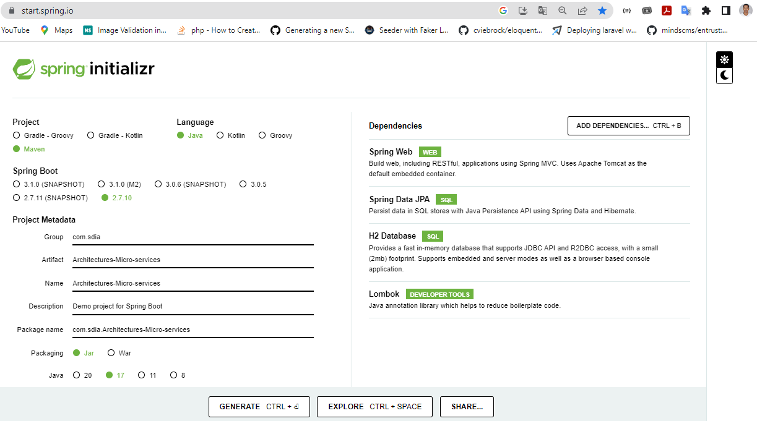
1- Créer un projet Spring Boot avec les dépendances Web, Spring, Data, JPA, H2 et Lombok

Slide 3
2- Créer l’entité JPA Compte
package com.sdia.architecturesmicroservices.entities; import com.sdia.architecturesmicroservices.enums.TypeCompte; import jakarta.persistence.*; import lombok.AllArgsConstructor; import lombok.Builder; import lombok.Data; import lombok.NoArgsConstructor; import java.util.Date; @Entity @Data @NoArgsConstructor @AllArgsConstructor @Builder public class Compte { @Id @GeneratedValue(strategy = GenerationType.IDENTITY) private Long id;private Double solde; private Date dateCreation; @Enumerated(EnumType.STRING) private TypeCompte type; }
TypeCompte.java
package com.sdia.architecturesmicroservices.enums;
public enum TypeCompte {
COURANT_COMPTE,APARGNE_COMPTE
}

Slide 4
3- Créer l’interface CompteRepository basée sur Spring Data
CompteRepository.java
package com.sdia.architecturesmicroservices.repositories; import com.sdia.architecturesmicroservices.entities.Compte; import org.springframework.data.jpa.repository.JpaRepository; public interface CompteRepository extends JpaRepository<Compte,Long> { }

Slide 5
4-Tester la couche DAO
application.properties
spring.datasource.url=jdbc:h2:mem:db_web_service spring.h2.console.enabled=true server.port=8085
@Bean CommandLineRunner start(CompteRepository compteRepository){ return args -> { for(int i=0; i<10; i++) { Compte compte = Compte.builder() .dateCreation(new Date()) .solde(1000+Math.random()*200) .type(Math.random()>0.5?TypeCompte.APARGNE_COMPTE:TypeCompte.COURANT_COMPTE) .build(); compteRepository.save(compte); } }; }

Slide 6
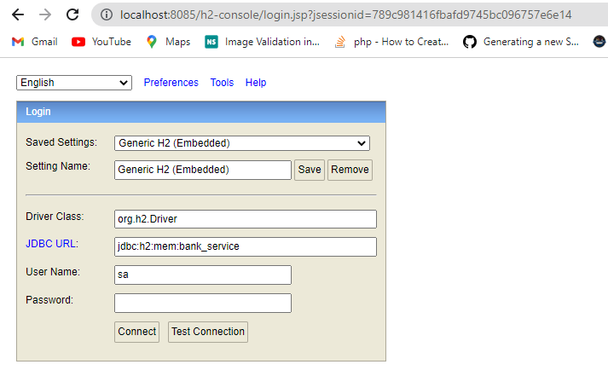
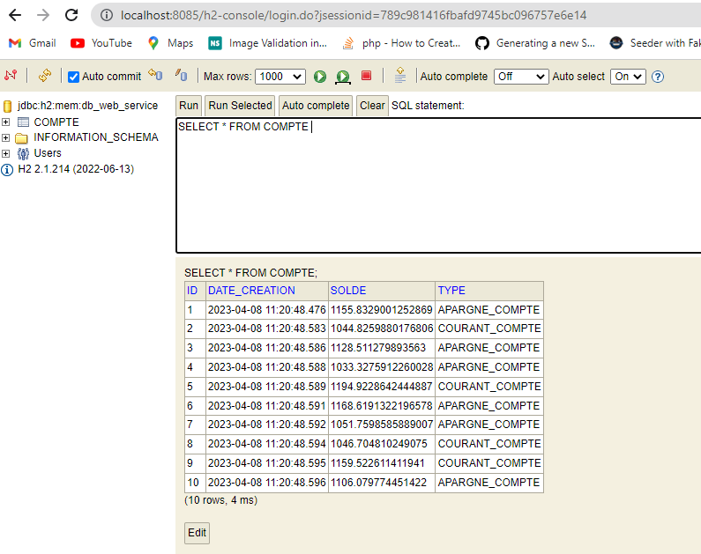
Test 1 : Base de données H2(http:localhost:8085/h2-console)

Slide 7
5- Créer le Web service Restfull qui permet de gérer des comptes
CompteWebRestController.java
package com.sdia.architecturesmicroservices.web;
import com.sdia.architecturesmicroservices.entities.Compte;
import com.sdia.architecturesmicroservices.repositories.CompteRepository;
import org.springframework.web.bind.annotation.*;
import java.util.Date;
import java.util.List;
/* Web Service RestFull permet de gérér des comptes */
@RestController
public class CompteWebRestController {
private CompteRepository compteRepository;
public CompteWebRestController(CompteRepository compteRepository)
{
this.compteRepository=compteRepository;
}

Slide 8
5- Créer le Web service Restfull qui permet de gérer des comptes(suite)
CompteWebRestController.java
@GetMapping("/comptes")
public List<Compte> compteList()
{
return compteRepository.findAll();
}
@GetMapping("/comptes/{id}")
public Compte compteById(@PathVariable Long id)
{
return compteRepository.findById(id).orElseThrow(()->new RuntimeException("No found this Id : "+id));
}

Slide 9
5- Créer le Web service Restfull qui permet de gérer des comptes(suite)
CompteWebRestController.java
@PostMapping("/comptes/saveCompte")
public Compte addCompte(Compte c)
{if(c.getDateCreation()==null) c.setDateCreation(new Date());
return compteRepository.save(c);}
@PutMapping("/comptes/updateCompte/{id}")
public Compte updateCompte(@RequestBody Compte compte,@PathVariable Long id)
{
Compte c = compteRepository.findById(id).orElseThrow(()->new RuntimeException("No found this Id : "+id));
if(compte.getSolde()!=null) c.setSolde(compte.getSolde());
if(compte.getDateCreation()!=null) c.setDateCreation(compte.getDateCreation());
if(compte.getType()!=null) c.setType(compte.getType());
return compteRepository.save(c);
}

Slide 10
5- Créer le Web service Restfull qui permet de gérer des comptes(suite)
CompteWebRestController.java
@DeleteMapping("/comptes/delete/{id}")
public void deleteCompte(@PathVariable Long id)
{
compteRepository.deleteById(id);
}
}

Slide 11
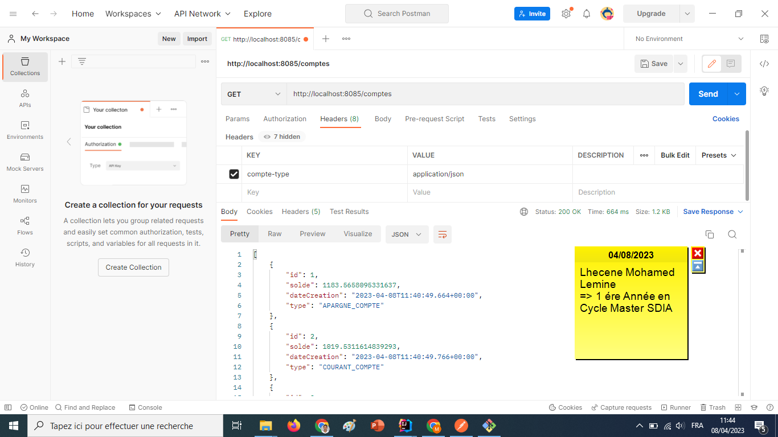
6- Tester le web micro-service en utilisant un client Rest comme Postman
Résultat méthode qui afficher liste des comptes

Slide 12

6- Tester le web micro-service en utilisant un client Rest comme Postman(suite)
Résultat méthode qui afficher un client par son ID

Slide 13
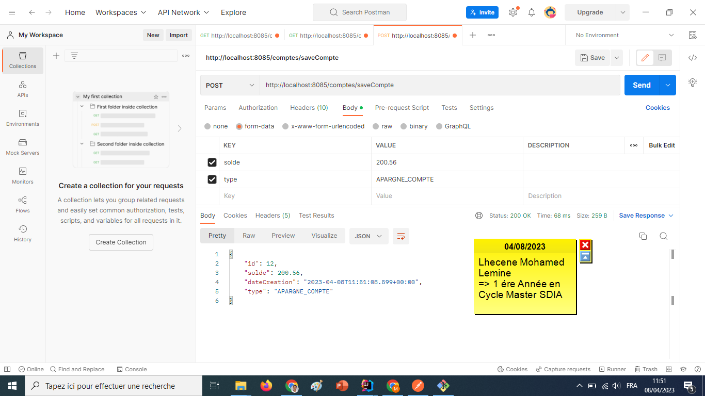
6- Tester le web micro-service en utilisant un client Rest comme Postman(suite)
Résultat méthode qui permet d’ajouter nouvelle compte

Slide 14
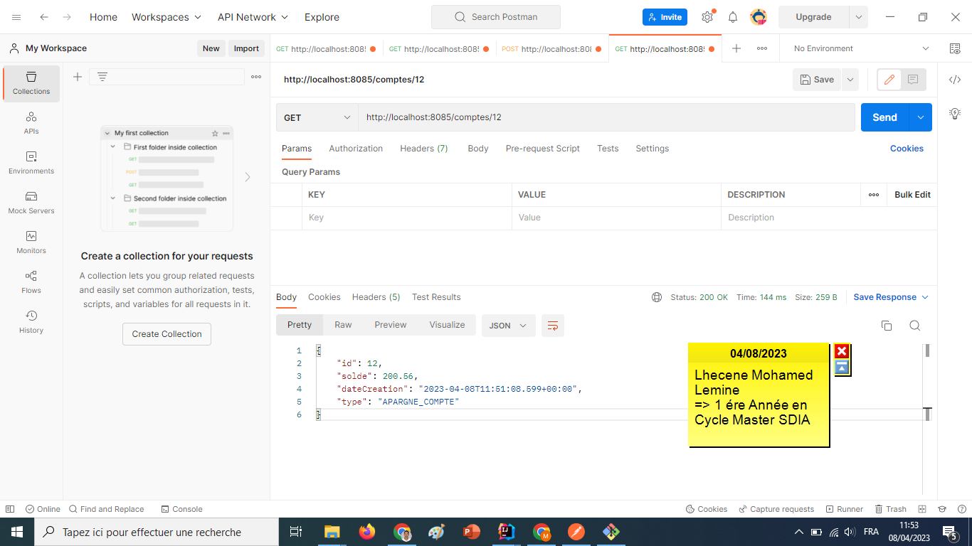
6- Tester le web micro-service en utilisant un client Rest comme Postman(suite)
Résultat méthode qui permet de modifier informations d’une compte par son ID : 12

Slide 15
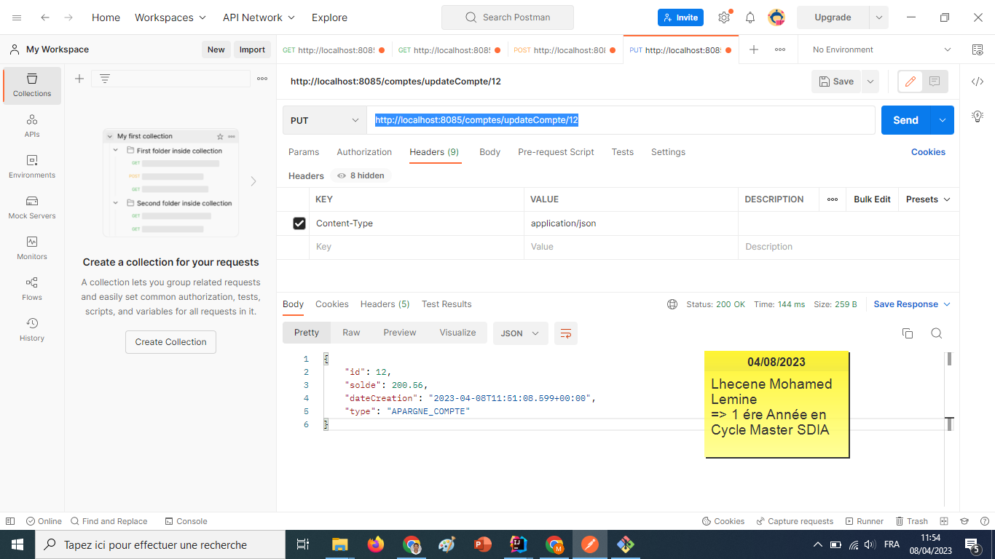
6- Tester le web micro-service en utilisant un client Rest comme Postman(suite)
Résultat méthode qui permet de modifier informations d’une compte par son ID : 12

Slide 16
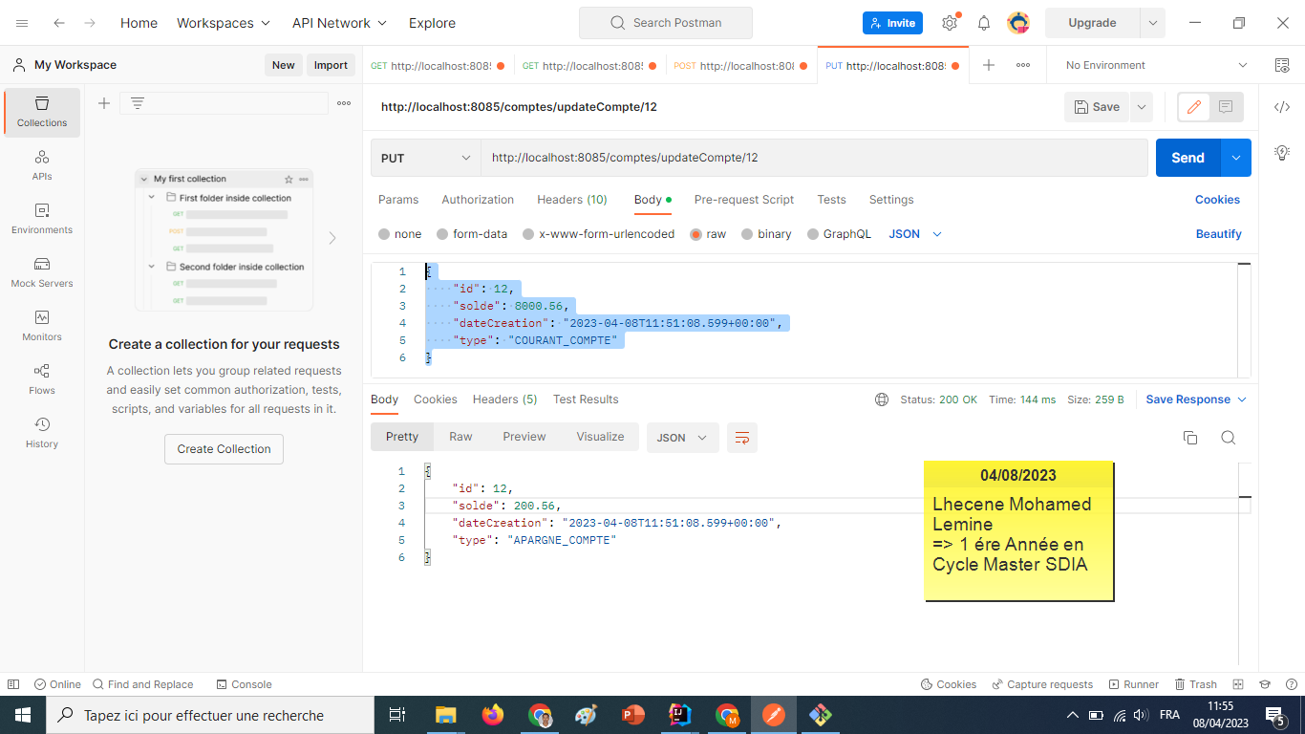
6- Tester le web micro-service en utilisant un client Rest comme Postman(suite)
Résultat méthode qui permet de modifier informations d’une compte par son ID : 12

Slide 17
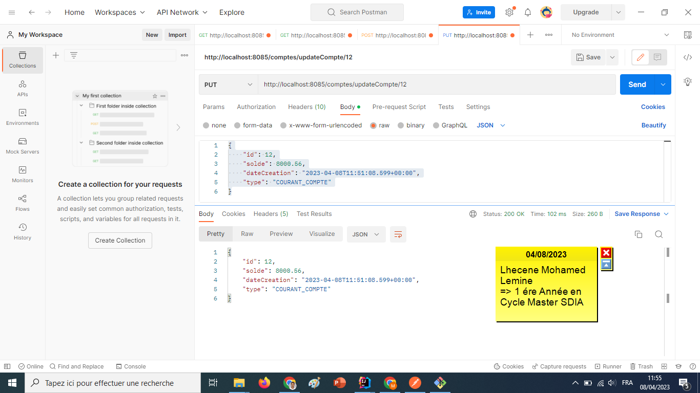
6- Tester le web micro-service en utilisant un client Rest comme Postman(suite)
Résultat méthode qui permet de modifier informations d’une compte par son ID

Slide 18

6- Tester le web micro-service en utilisant un client Rest comme Postman(suite)
Résultat méthode qui permet de modifier informations d’une compte par son ID : 12

Slide 19
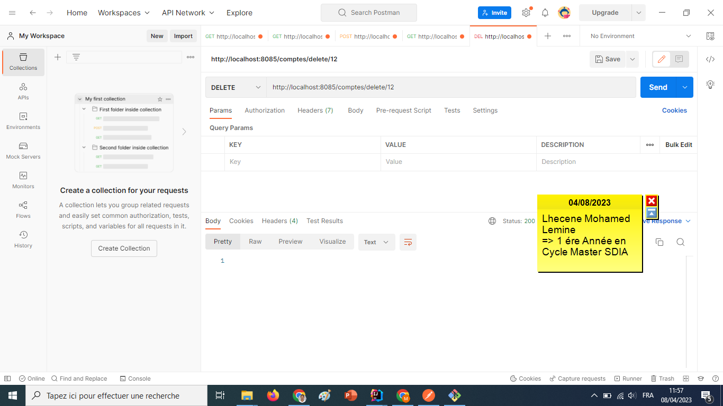
6- Tester le web micro-service en utilisant un client Rest comme Postman(suite)
Résultat méthode qui permet de supprimer un Compte par son ID : 12

Slide 20
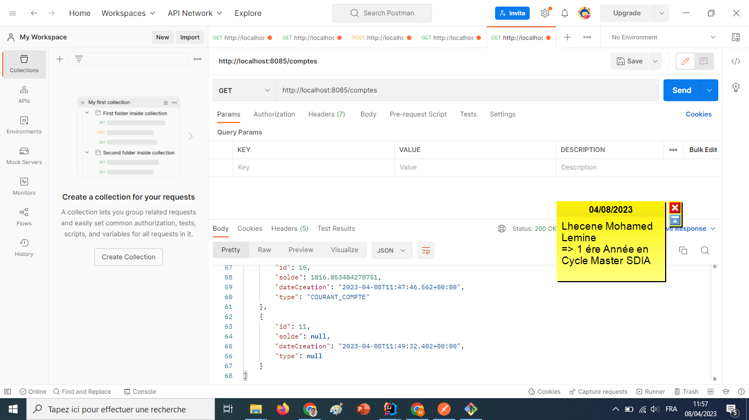
6- Tester le web micro-service en utilisant un client Rest comme Postman(suite)
Résultat méthode qui permet de supprimer un Compte par son ID

Slide 21

6- Tester le web micro-service en utilisant un client Rest comme Postman(suite)
Résultat méthode qui permet de supprimer un Compte par son ID : 11

Slide 22
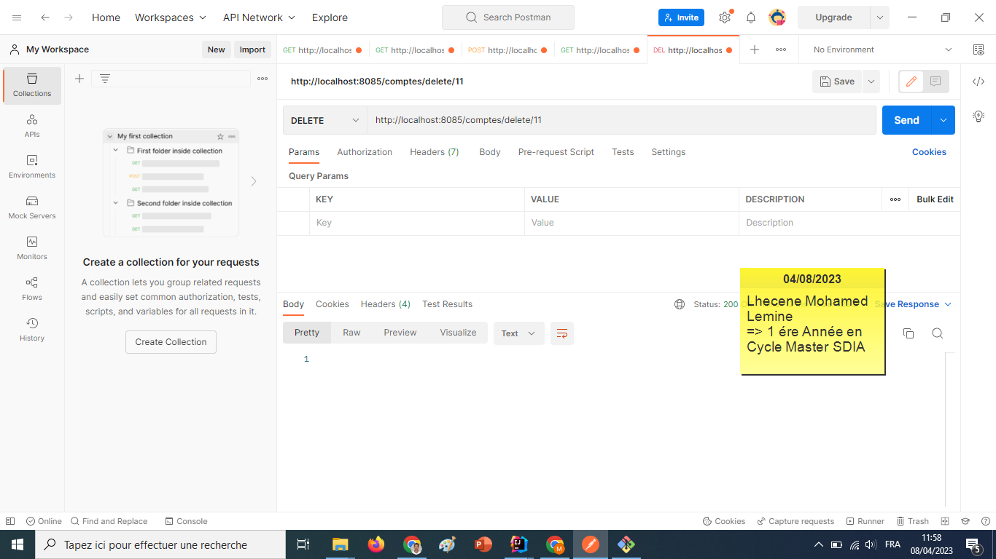
6- Tester le web micro-service en utilisant un client Rest comme Postman(suite)
Résultat méthode qui permet de supprimer un Compte par son ID : 11

Slide 23

6- Tester le web micro-service en utilisant un client Rest comme Postman(suite)
Résultat méthode qui permet de supprimer un Compte par son ID

Slide 24
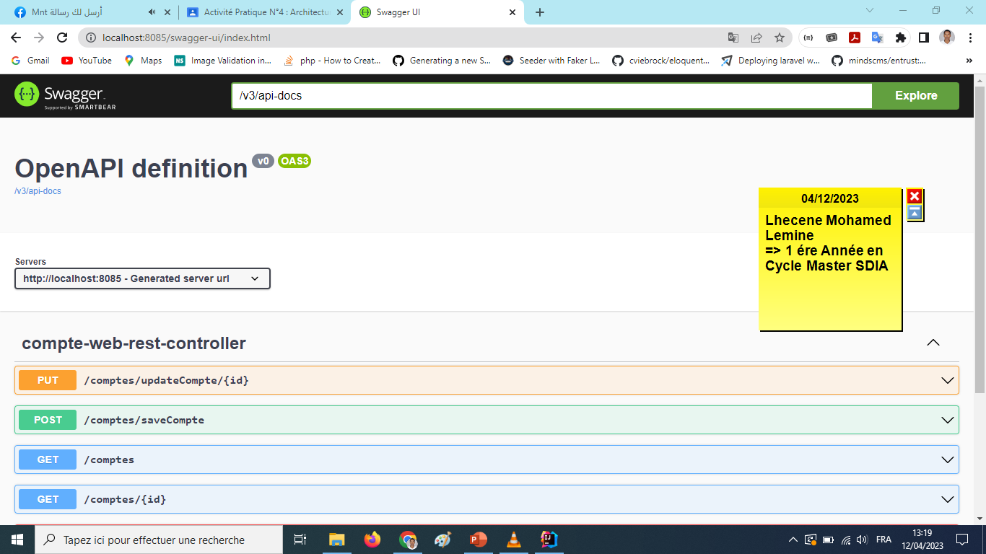
7- Générer et Tester le documentation Swagger des API Rest du web service
Avec Swagger documentation
pom.xml : dependances pour Integré Swagger API
Voici la documentation swagger
<dependency>
<groupId>org.springdoc</groupId>
<artifactId>springdoc-openapi-ui</artifactId>
<version>1.6.11</version>
</dependency>
Swagger Docs contient le méthode qu’on a besoin pour gérer notre compte

Slide 25
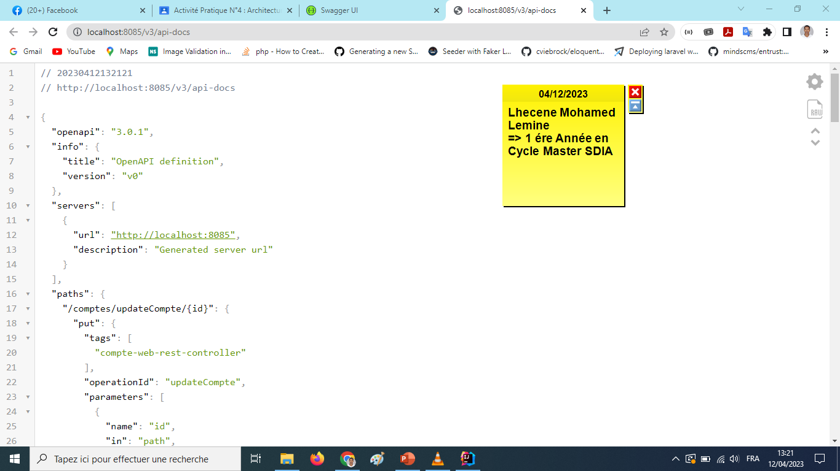
7- Générer et Tester le documentation Swagger des API Rest du web service(suite)
http://localhost:8085/v3/api-docs

Slide 26
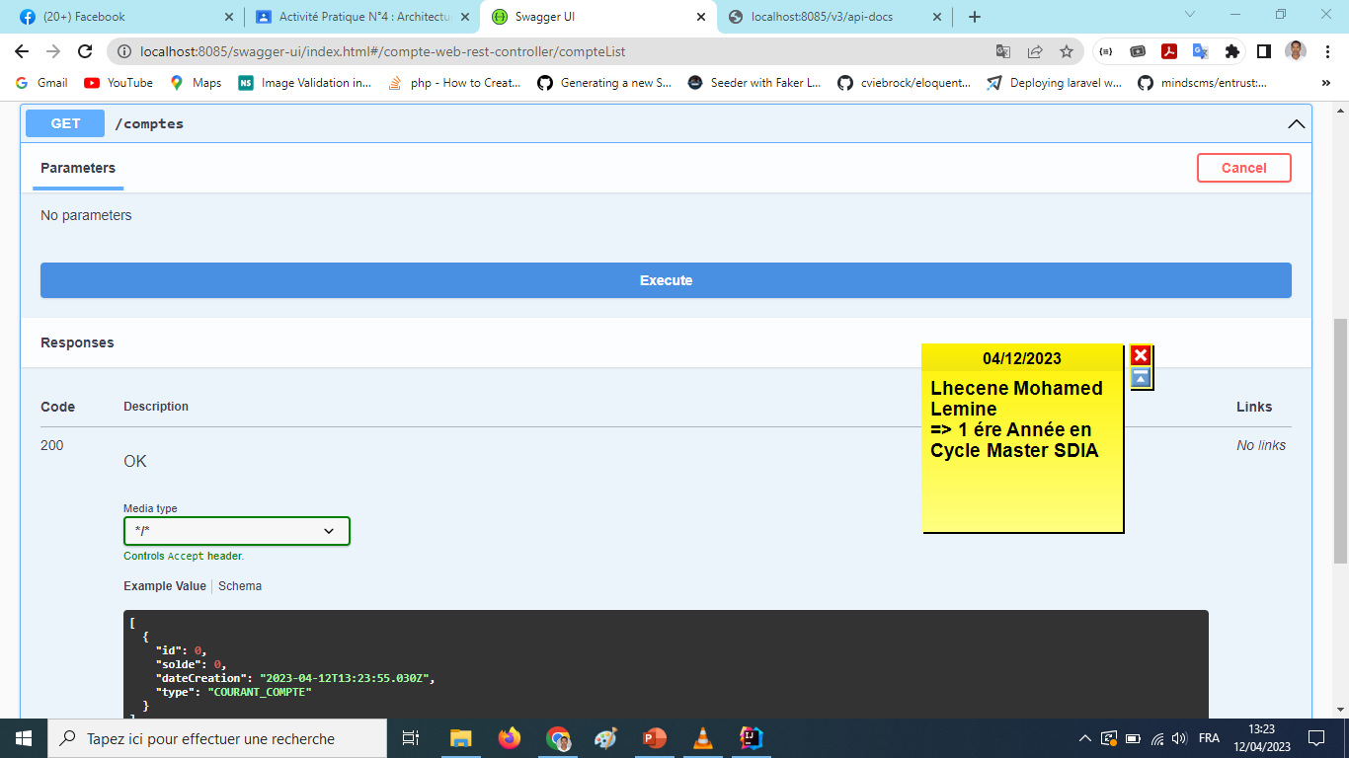
7- Générer et Tester le documentation Swagger des API Rest du web service
Teste du Méthode qui afficher liste des comptes

Slide 27
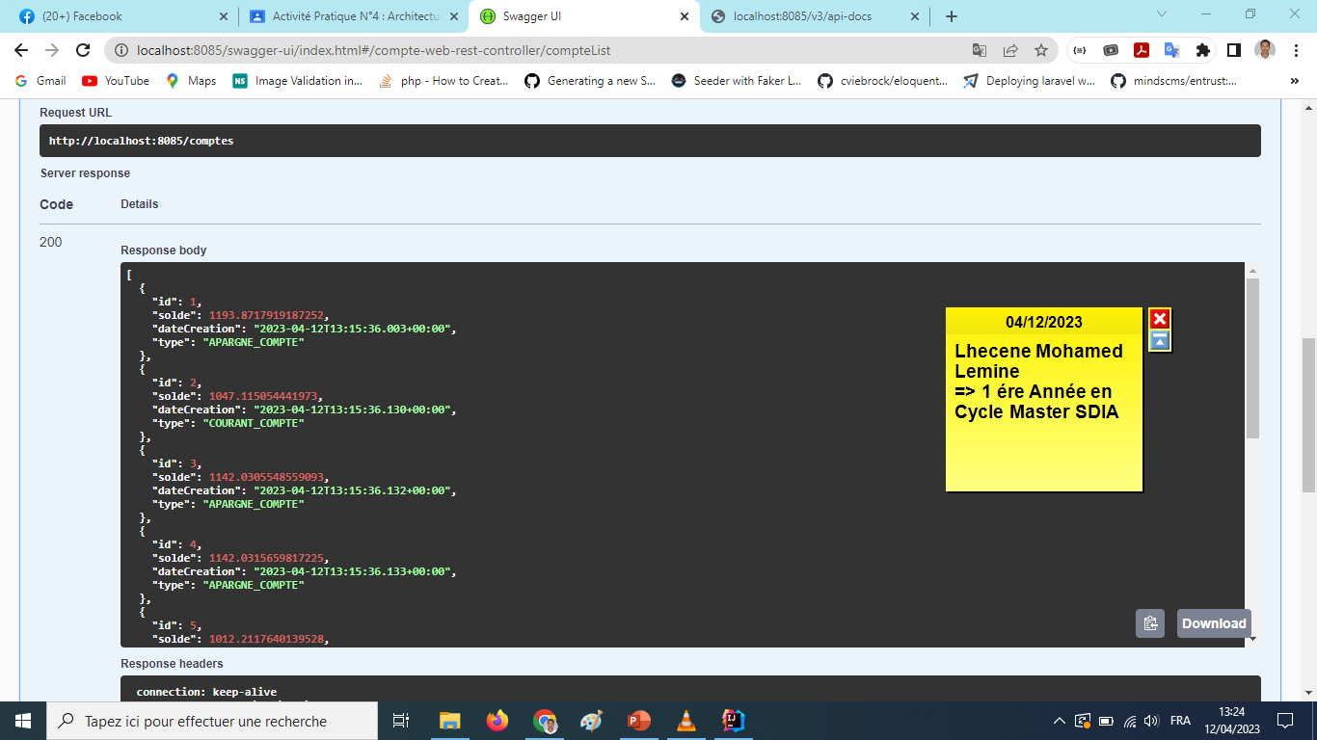
7- Générer et Tester le documentation Swagger des API Rest du web service
Teste du Méthode qui afficher liste des comptes(suite)

Slide 28
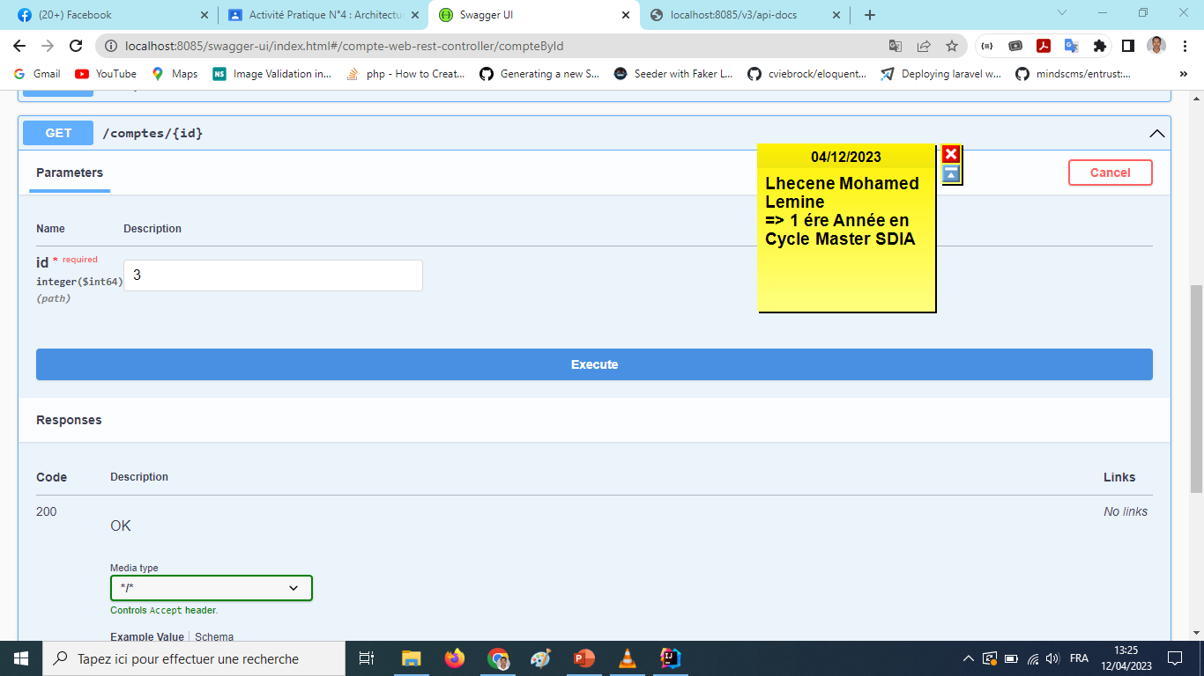
7- Générer et Tester le documentation Swagger des API Rest du web service
Teste du Méthode qui afficher un compte par son ID

Slide 29
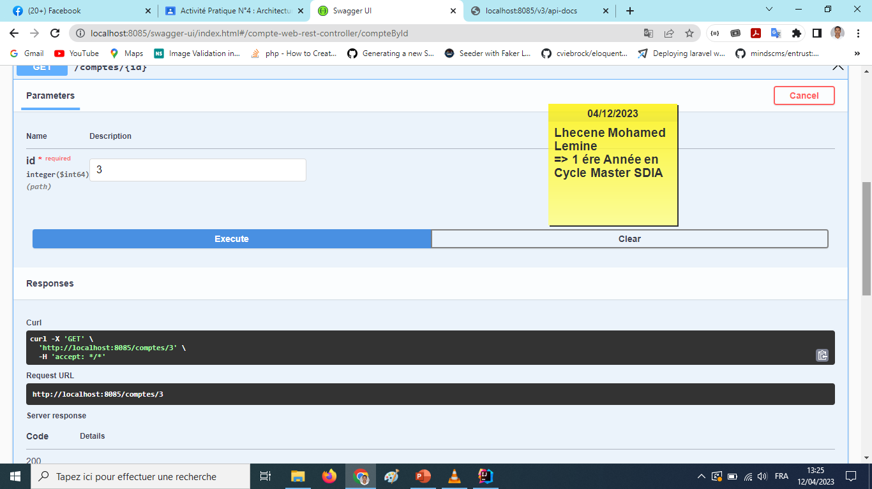
7- Générer et Tester le documentation Swagger des API Rest du web service
Teste du Méthode qui afficher un compte par son ID(suite)

Slide 30
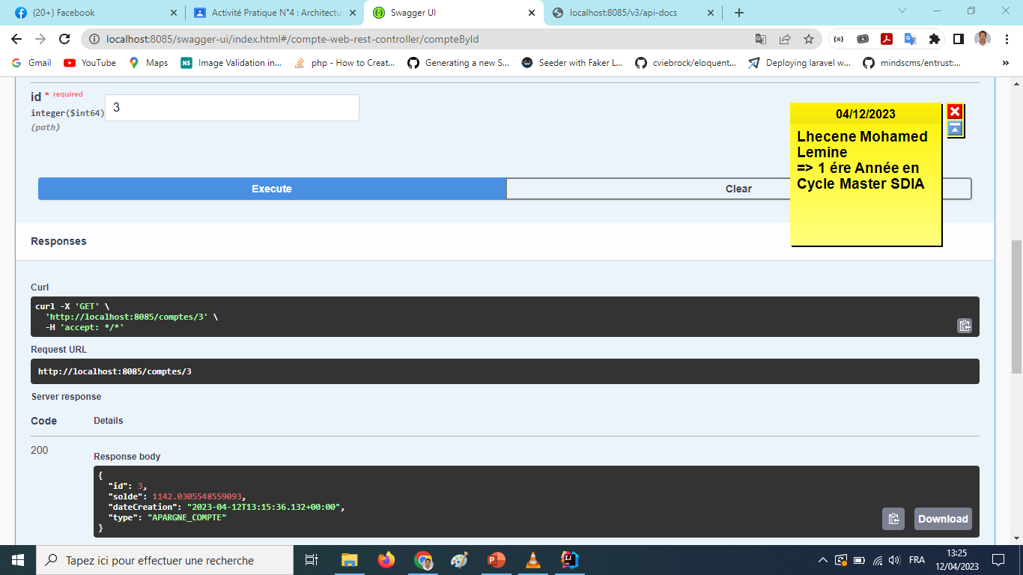
7- Générer et Tester le documentation Swagger des API Rest du web service
Teste du Méthode qui afficher un compte par son ID(suite) avec Swagger

Slide 31
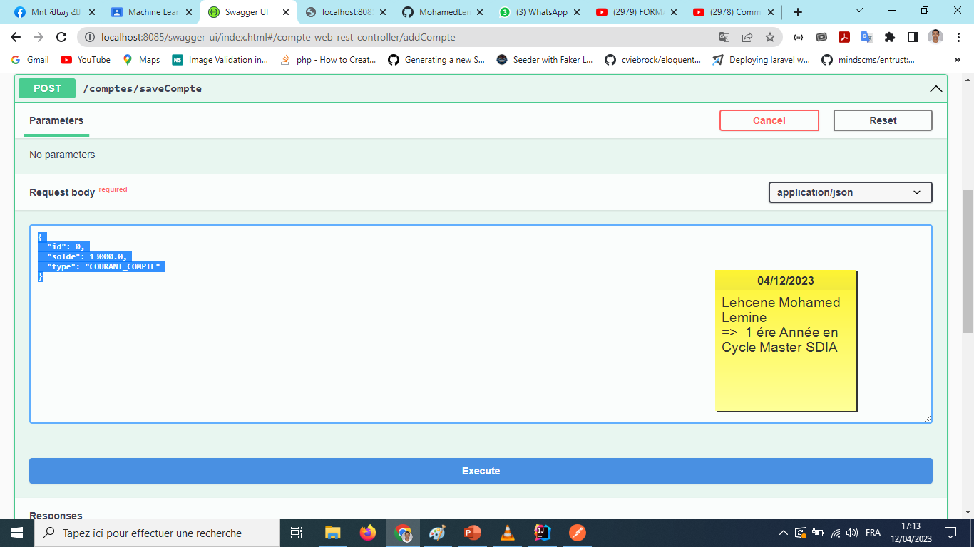
7- Générer et Tester le documentation Swagger des API Rest du web service
Teste du Méthode qui ajouter un compte avec Swagger

Slide 32
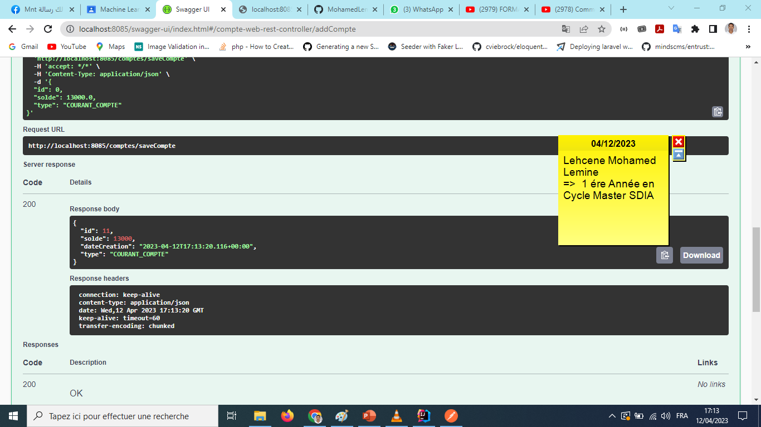
7- Générer et Tester le documentation Swagger des API Rest du web service
Teste du Méthode qui ajouter un compte(suite) avec Swagger

Slide 33
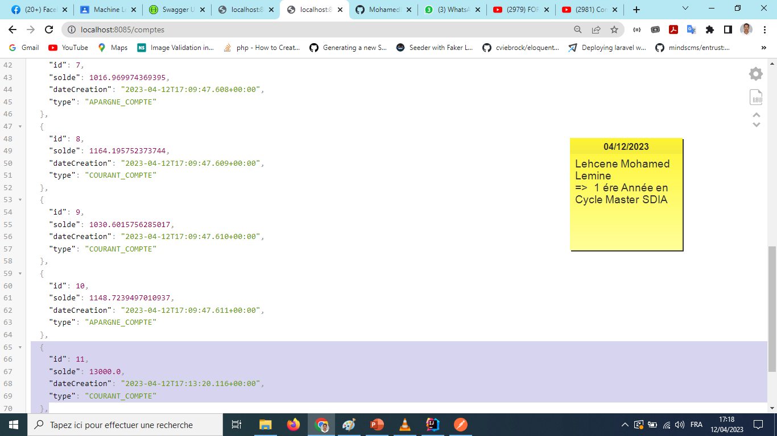
7- Générer et Tester le documentation Swagger des API Rest du web service
Voici liste des comptes contient la nouvelle compte qu’on ajouter maintenant avec ID : 11

Slide 34
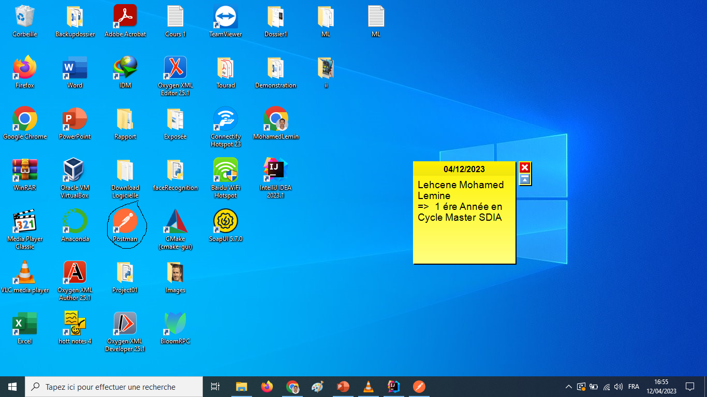
7- Générer et Tester le documentation Swagger des API Rest du web service
Tester noter docs Swagger Avec Postman

Slide 35
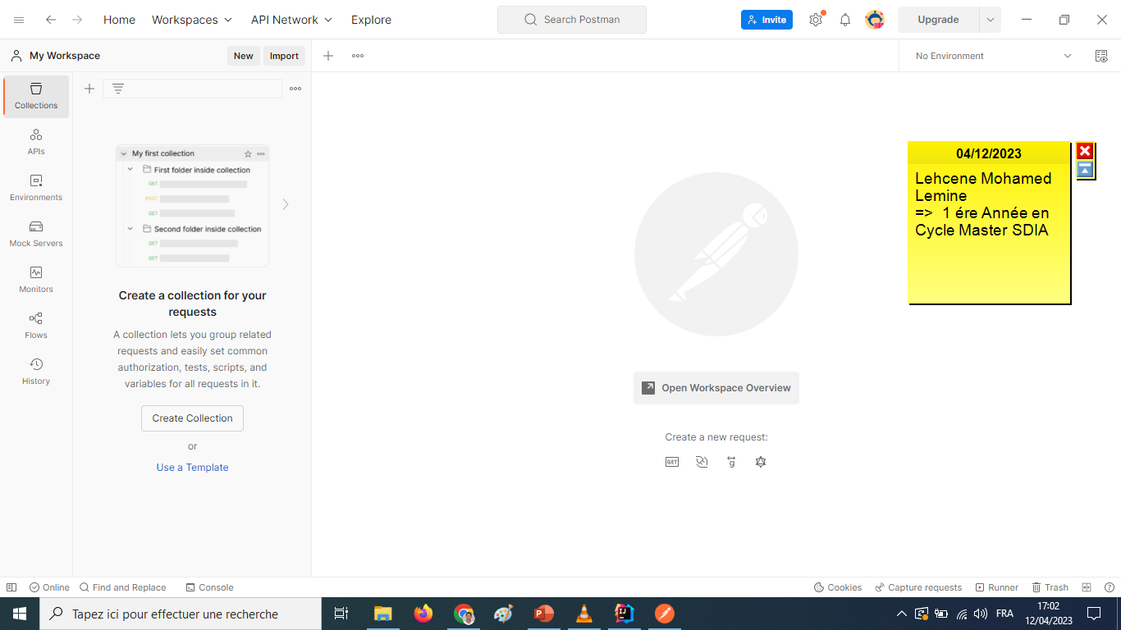
7- Générer et Tester le documentation Swagger des API Rest du web service
Avec Postman(suite)
On doit importer notre swagger api docs dans postman par son url
1

Slide 36
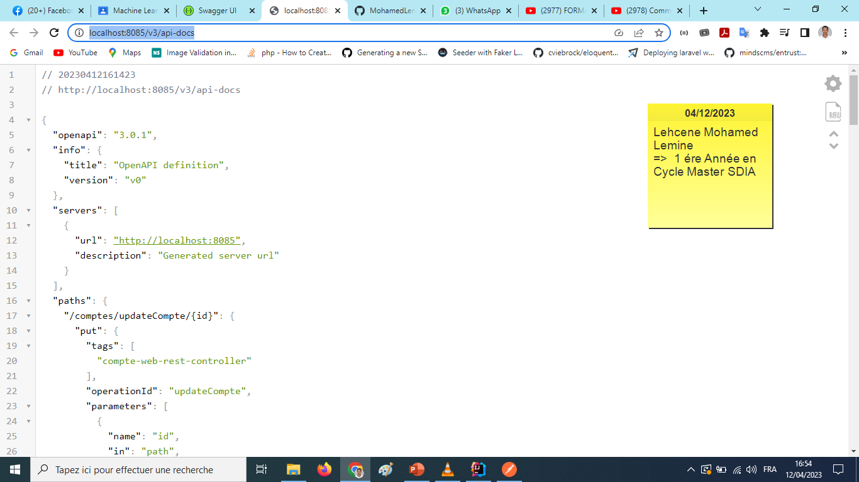
7- Générer et Tester le documentation Swagger des API Rest du web service
Avec Postman(suite) : on doit ajouter le lien dans la barre de navigateur dans l’emplacement du
URL Postman.
2

Slide 37
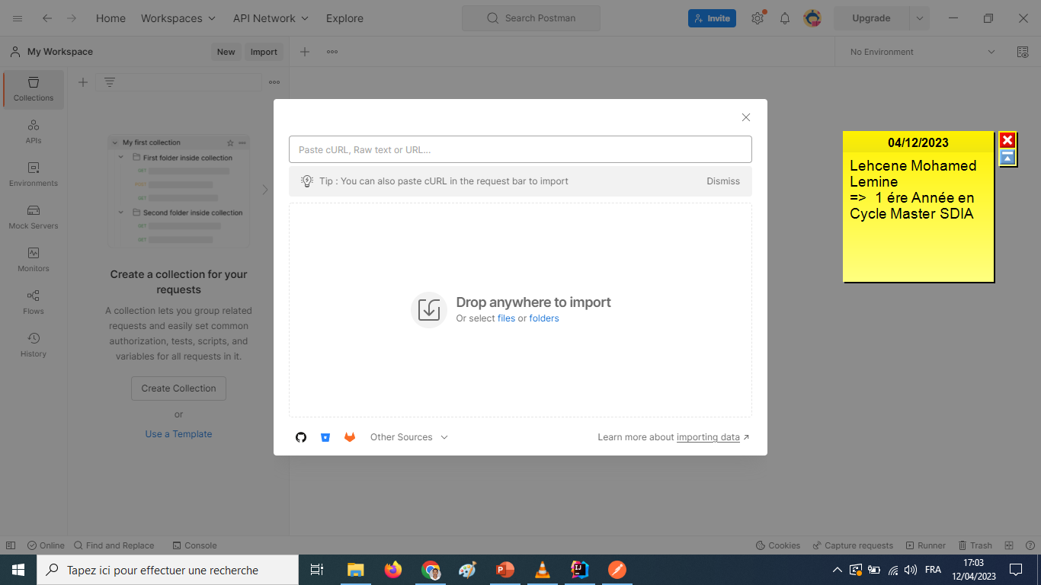
7- Générer et Tester le documentation Swagger des API Rest du web service
Avec Postman(suite)
3

Slide 38
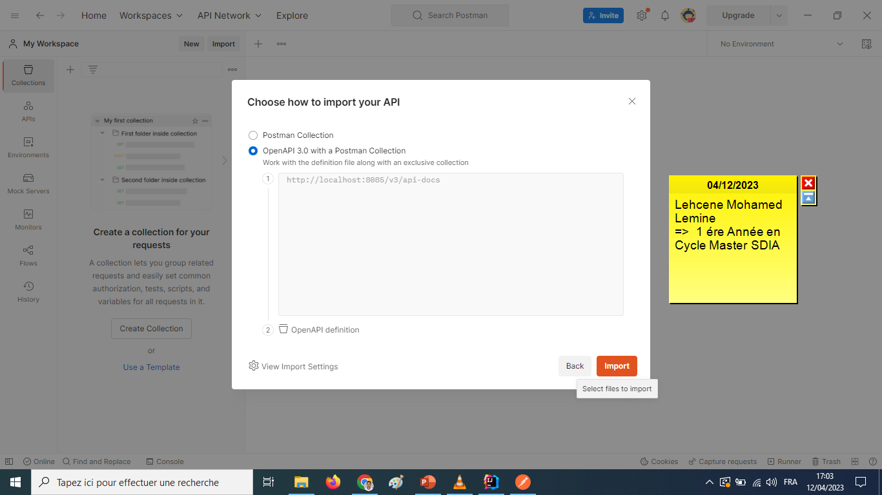
7- Générer et Tester le documentation Swagger des API Rest du web service
Avec Postman(suite)
4

Slide 39
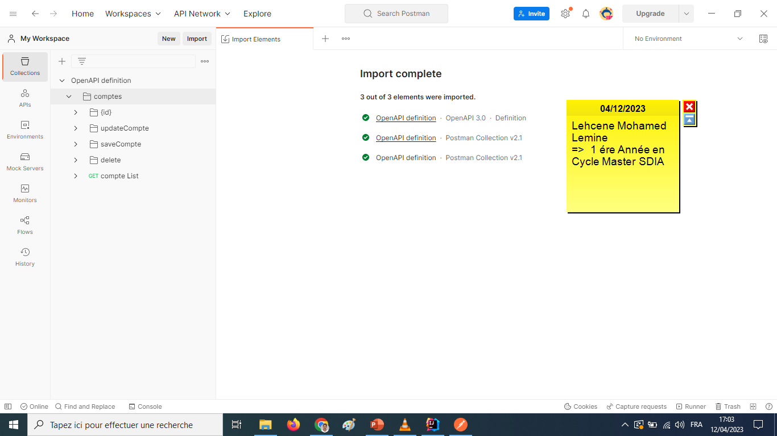
7- Générer et Tester le documentation Swagger des API Rest du web service
Avec Postman(suite)
Voici notre diffèrent web service de méthode pour gérer compte bancaire
5

Slide 40
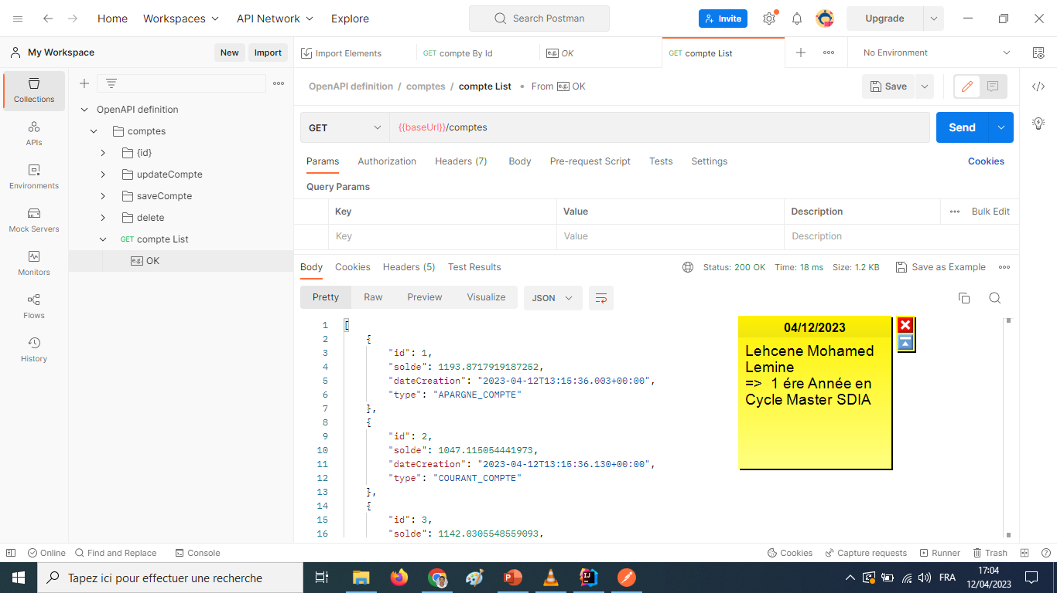
7- Générer et Tester le documentation Swagger des API Rest du web service
Pour Tester méthode de afficher liste de comptes Avec Postman(suite)

Slide 41
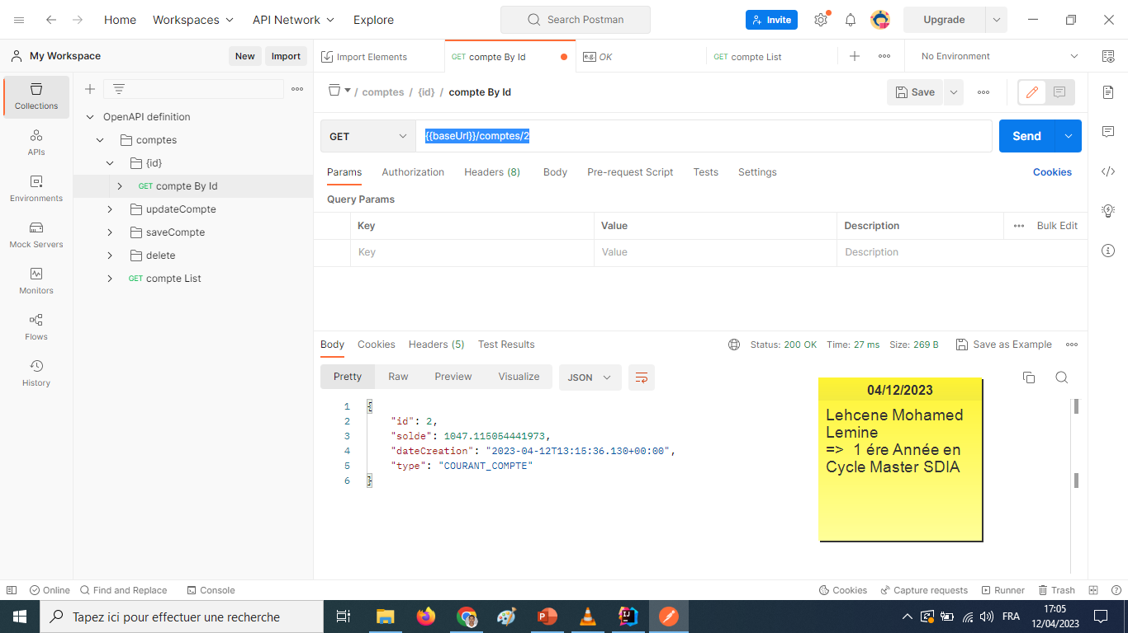
7- Générer et Tester le documentation Swagger des API Rest du web service
Pour Tester méthode qui consulter un compte par son ID Avec Postman (suite)

Slide 42
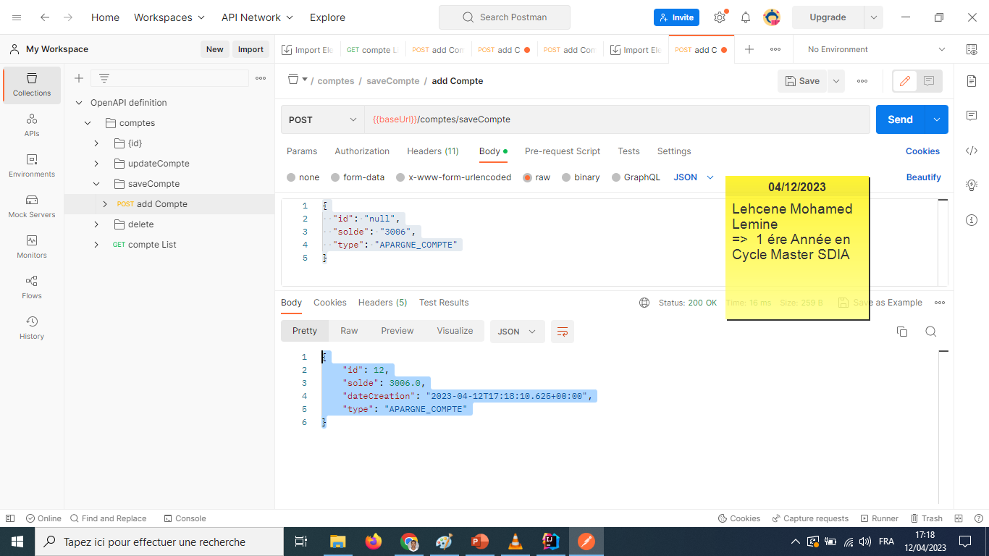
7- Générer et Tester le documentation Swagger des API Rest du web service
Pour Tester méthode ajouter un Avec Postman(suite)

Slide 43

7- Générer et Tester le documentation Swagger des API Rest du web service
Voici ajoutassions de nouvelle compte est ce fait et a une ID égale à 12

Slide 44
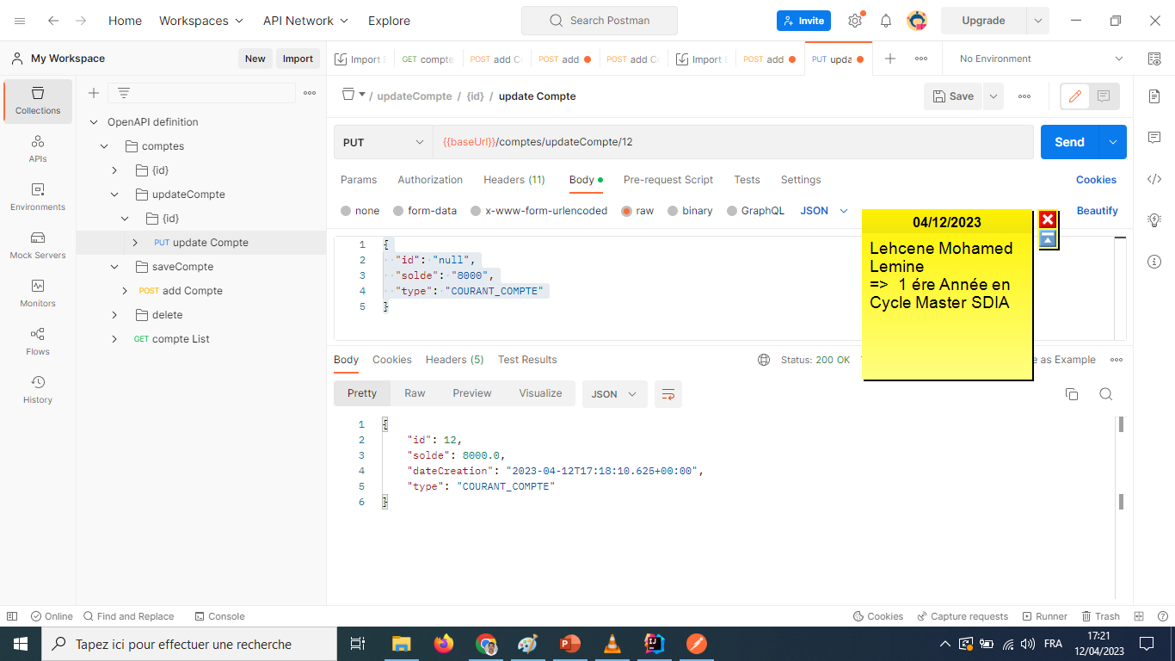
7- Générer et Tester le documentation Swagger des API Rest du web service
Pour Tester méthode qui modifier information d’une compte par son ID Avec Postman (suite)

Slide 45

7- Générer et Tester le documentation Swagger des API Rest du web service
Voici la valeur de solde pour compte qui a ID égale à 12 est modifier Avec Postman (suite)

Slide 46
8-Exposer une API Restfull en utilisant Spring Data Rest en exploitant des projections
Comme on veut de gérer notre Web Service compte avec de méthode qui on le plus courant utiliser comme Ajouter, modifier, supprimer, afficher de compte et consulter un compte par son identifiant donc pour cela Spring à propose déjà une API Rest Full qui déjà planifier pour faire ce Jens de chose pour n’importe quelle entités.
Voici les étapes pour Integer ce API :
pom.xml : dependances pour Integré API RestFull avec Spring Data Rest
<dependency> <groupId>org.springframework.boot</groupId> <artifactId>spring-boot-starter-data-rest</artifactId> </dependency>
1
@RepositoryRestResource public interface CompteRepository extends JpaRepository<Compte,Long> { }
2

Slide 47
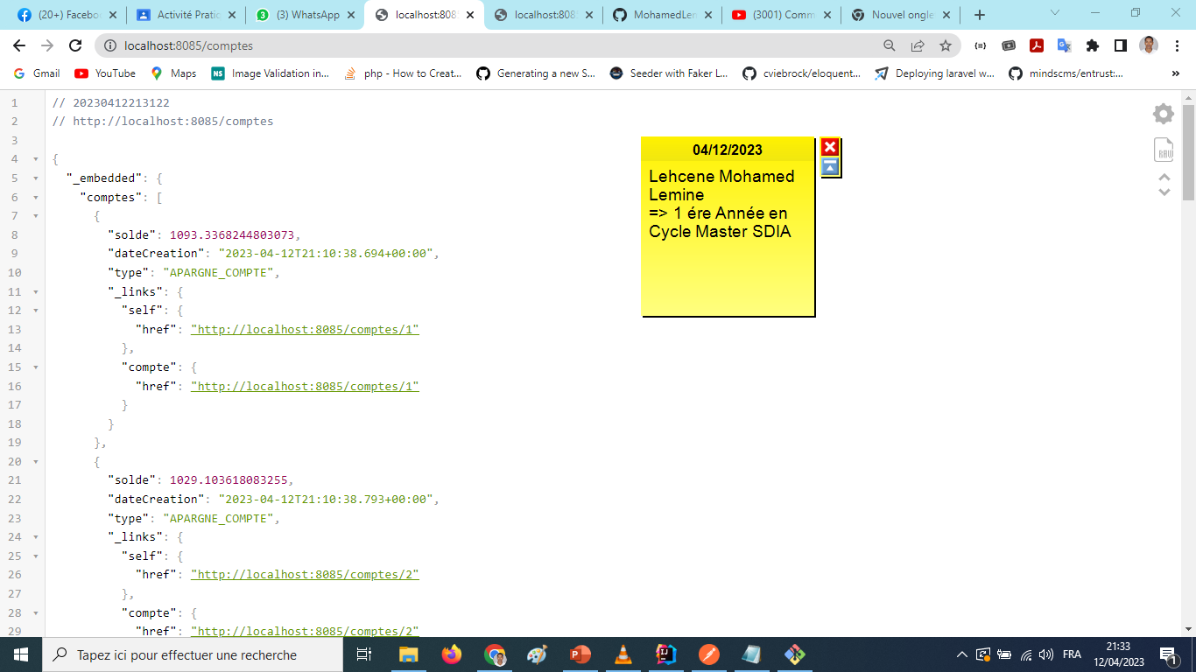
8-Exposer une API Restfull en utilisant Spring Data Rest en exploitant des projections(suite)
Voici la résultat de méthode qui permet afficher liste des comptes avec API RestFull en utilisant
Spring Data Rest et il propose au niveau de l’affichage des liste de compte beaucoup des
avantages parmi ces avantages au niveau l’affichage de compte il ajoute un attribut qui s’appele
href qui contient le lien avec la quelle on peut consulter ce compte par son id.

Slide 48
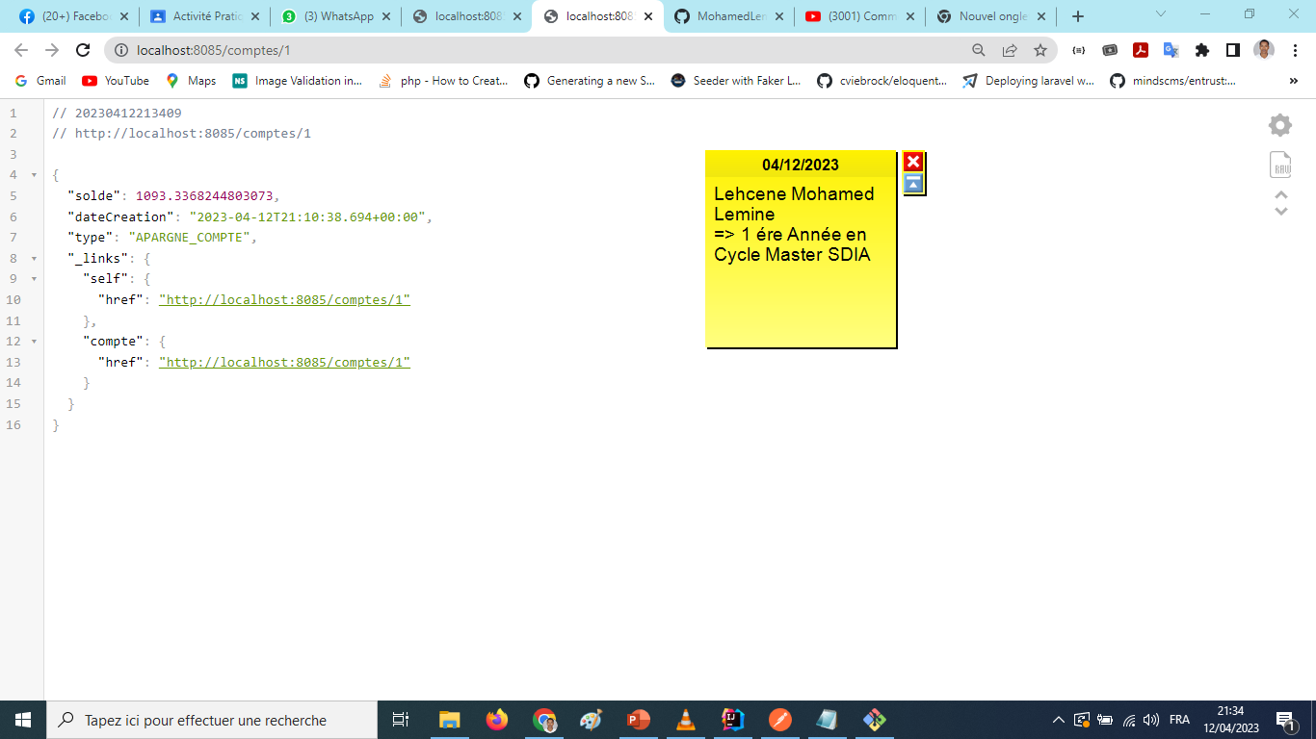
8-Exposer une API Restfull en utilisant Spring Data Rest en exploitant des projections(suite)
Voici j’ai consulter un compte par son ID avec API RestFull en utilisant Spring Data Rest

Slide 49
8-Exposer une API Restfull en utilisant Spring Data Rest en exploitant des projections(suite)
J’ai ajouter une méthode au l’interface CompteRepository pout filtre les comptes par son Type.
CompteRepository.java
@RepositoryRestResource public interface CompteRepository extends JpaRepository<Compte,Long> { List<Compte> findByType(TypeCompte type); }

Slide 50
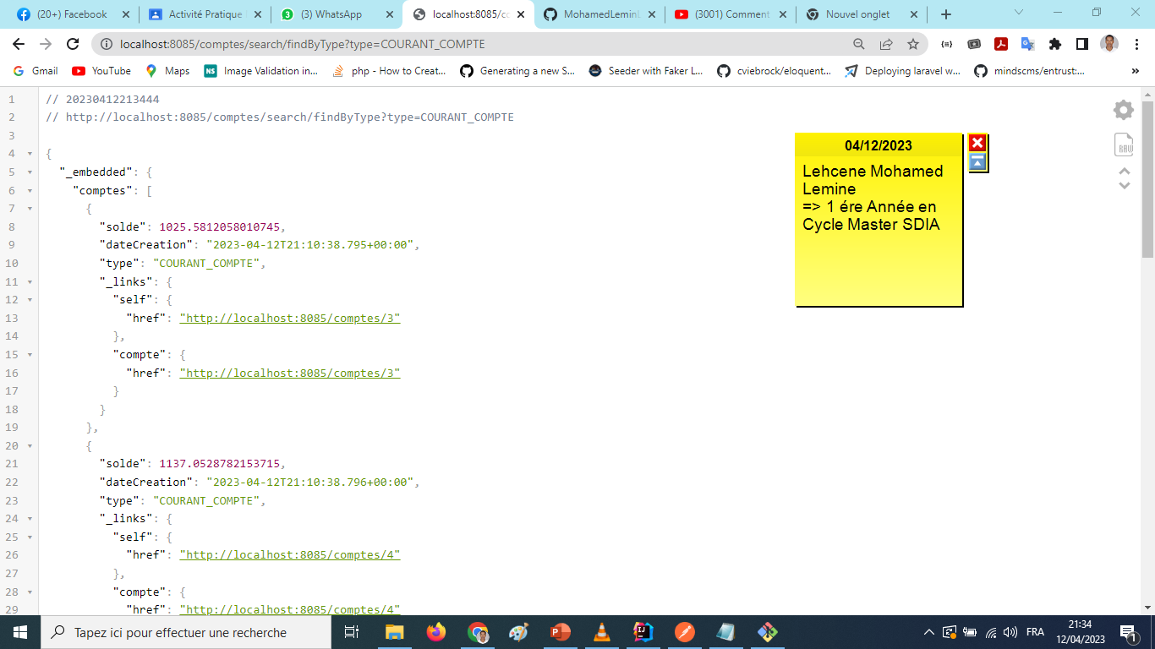
8-Exposer une API Restfull en utilisant Spring Data Rest en exploitant des projections(suite)
Voici la résultat lorsque j’ai filtre les listes de comptes par son Type égale à COURANT_COMPTE
avec la méthode j’ai programmer au niveau de Interface CompteRepository.

Slide 51
8-Exposer une API Restfull en utilisant Spring Data Rest en exploitant des projections(suite)
Nommer la méthode qui permet de filtre les comptes par son type par findByType en Rest Full avec
Spring Dat Rest c’est pas bon pratique, donc pour cela j’ai utilise la notation @RestResouce pour
donné un nom alias pour méthode findByType et @Param encore pour paramètre type.
CompteRepository.java
@RepositoryRestResource public interface CompteRepository extends JpaRepository<Compte,Long> { @RestResource (path = "/byType") List<Compte> findByType(@Param("t") TypeCompte type); }

Slide 52
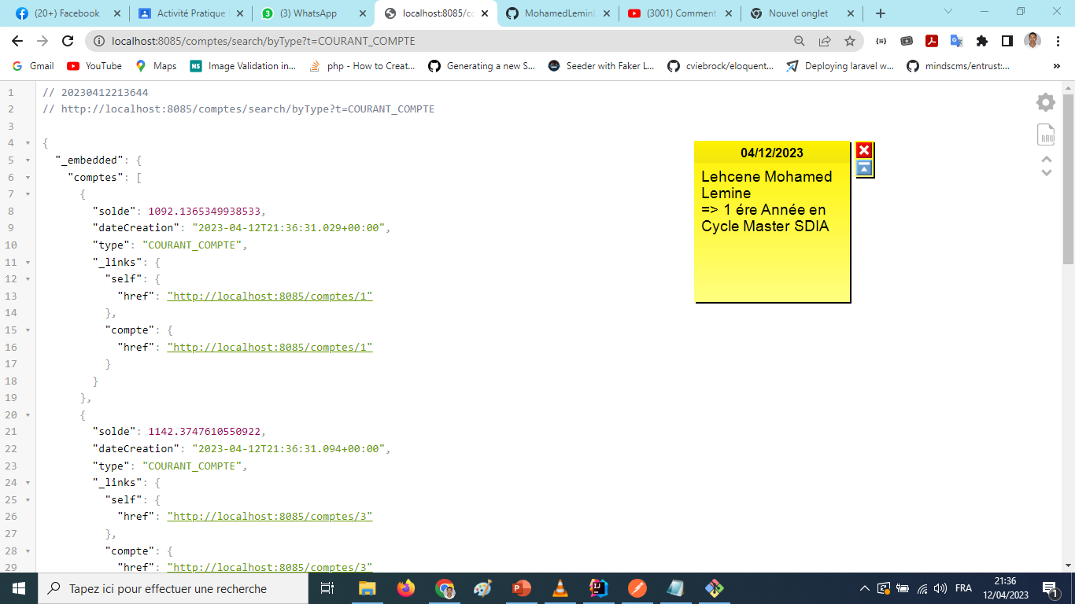
8-Exposer une API Restfull en utilisant Spring Data Rest en exploitant des projections(suite)
Voici la résultat lorsque j’ai filtre les listes de comptes par son Type égale à COURANT_COMPTE
avec la méthode j’ai programmer au niveau de Interface CompteRepository.

Slide 53
8-Exposer une API Restfull en utilisant Spring Data Rest en exploitant des projections(suite)
Projections
Parmi des avantages de nous déploie notre web service avec RestFull en utilisant Spring Data
Ce que nous capable définir les attributs qui peut afficher au niveau request qui consiste à
une sélection.
CompteProjections1.java
@Projection(types = Compte.class,name = "p1") public interface CompteProjections1 { public Long getId(); public Double getSolde(); }
Lorsque un client veut de consulter notre web service par mobile je retourne dans le corps de requête ID et Solde pour Compte seulement.

Slide 54
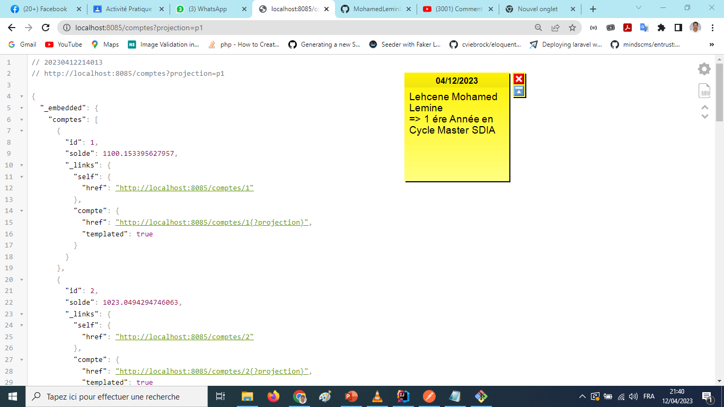
8-Exposer une API Restfull en utilisant Spring Data Rest en exploitant des projections(suite)
Voici la résultat pour Consulter liste de comptes par projection p1:

Slide 55
8-Exposer une API Restfull en utilisant Spring Data Rest en exploitant des projections(suite)
CompteProjections2.java
@Projection(types = Compte.class,name = "p2") public interface CompteProjections1 { public Long getId(); public Double getSolde();
public Date getDateCreaion() };
Lorsque un client veut de consulter notre web service par un navigateur par Exemple je retourne dans le corps de requête ID, Solde et Date Création pour Compte seulement.

Slide 56
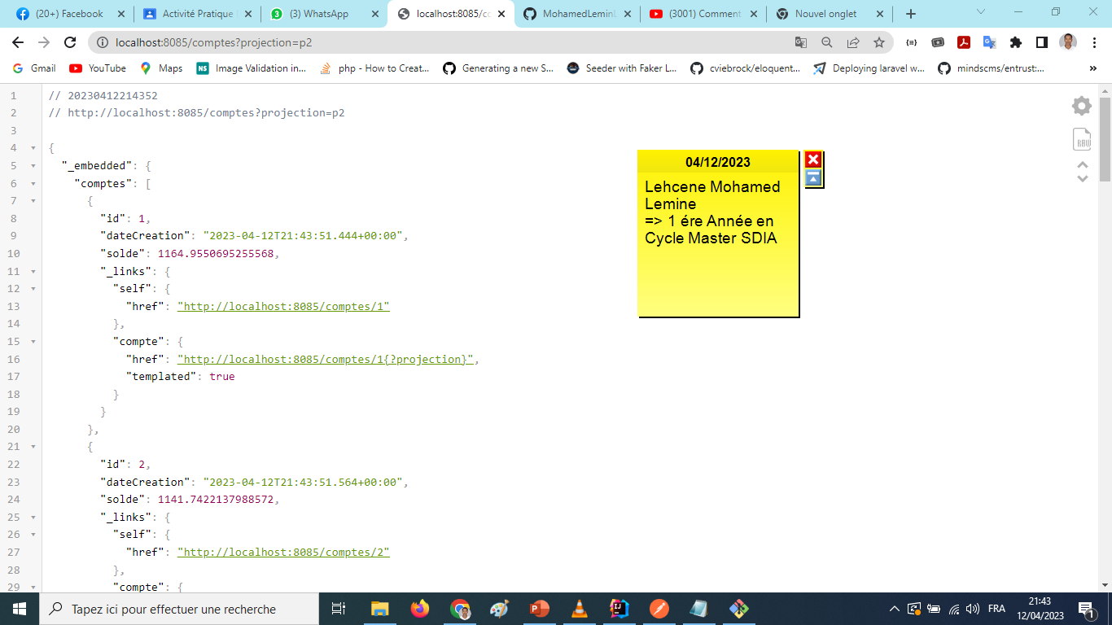
8-Exposer une API Restfull en utilisant Spring Data Rest en exploitant des projections(suite)
Voici la résultat pour Consulter liste de comptes par projection p2:

Slide 57
9-Créer les DTOS et Mappers
DTO
CompteRequestDTO.java
CompteResponseDTO.java
@Data @NoArgsConstructor
@AllArgsConstructor @Builder
public class CompteRequestDTO {
private Date dateCreation;
private Double solde;
private TypeCompte type;
}
@Data @NoArgsConstructor @AllArgsConstructor @Builder public class CompteResponseDTO { private Long id; private Double solde; private Date dateCreation; private TypeCompte type; }

Slide 58
9-Créer les DTOS et Mappers
Mappers
CompteMapper.java
@Component
public class CompteMapper {
public CompteResponseDTO fromCompte(Compte compte)
{
CompteResponseDTO compteResponseDTO = new CompteResponseDTO();
BeanUtils.copyProperties(compte,compteResponseDTO);
return compteResponseDTO;
}
}

Slide 59
10- Créer la couche Service Metier
Couche service metier
CompteService.java
package com.sdia.ArchitecturesMicroservices.service; import com.sdia.ArchitecturesMicroservices.dto.CompteRequestDTO; import com.sdia.ArchitecturesMicroservices.dto.CompteResponseDTO; public interface CompteService { public CompteResponseDTO addCompte(CompteRequestDTO compteRequestDTO); }

Slide 60
10- Créer la couche Service Metier(suite)
Couche service métier
CompteServiceImpl.java
@Service @Transactional public class CompteServiceImpl implements CompteService{ @Autowired private CompteRepository compteRepository; @Autowired private CompteMapper compteMapper; @Override public CompteResponseDTO addCompte(CompteRequestDTO compteRequestDTO) { Compte compte = Compte.builder().dateCreation(compteRequestDTO.getDateCreation()).solde(compteRequestDTO.getSolde())
.type(compteRequestDTO.getType()).build(); Compte savedCompte = compteRepository.save(compte); CompteResponseDTO compteResponseDTO=compteMapper.fromCompte(savedCompte); return compteResponseDTO; } }

Slide 61
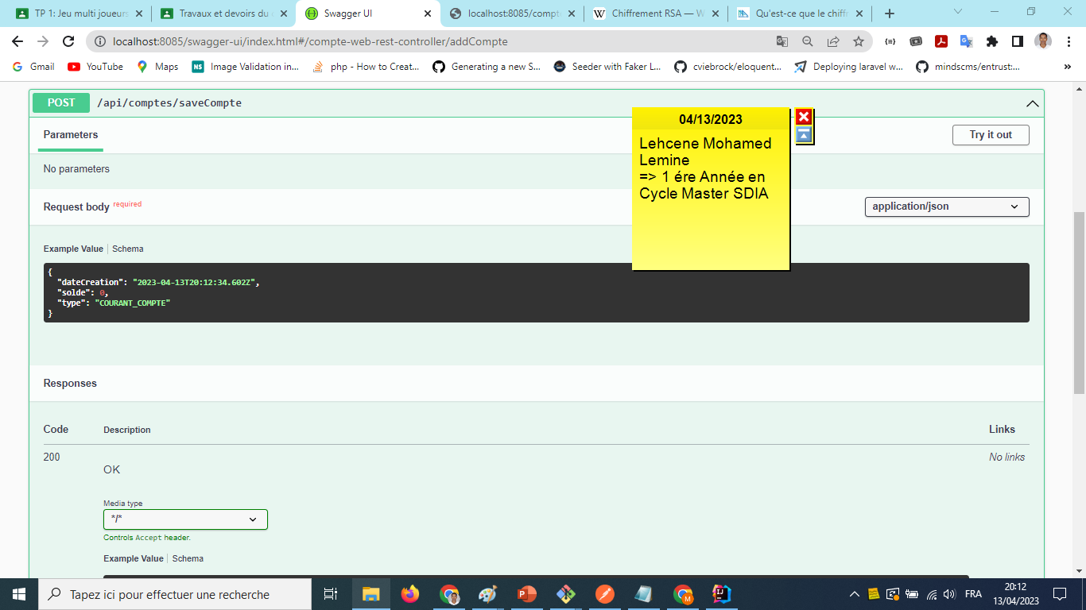
10- Créer la couche Service Metier(suite)
Tester Notre micro-service avec Swagger API qui utilise Les DTOS, Mappers
et couche métier au niveau du méthode Ajouter un compte.

Slide 62
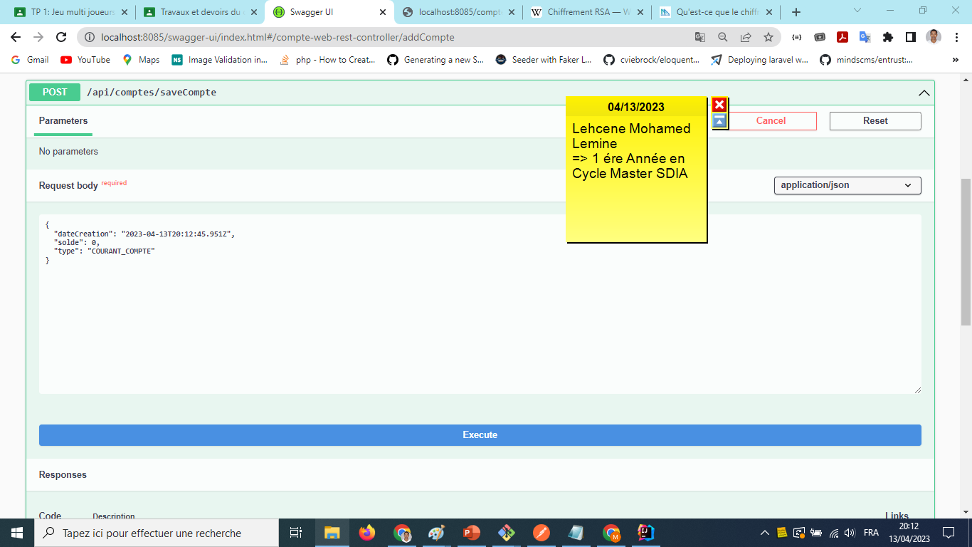
10- Créer la couche Service Metier(suite)
Tester Notre micro-service avec Swagger API qui utilise Les DTOS, Mappers
et couche métier au niveau du méthode Ajouter un compte.

Slide 63

10- Créer la couche Service Metier(suite)
Tester Notre micro-service avec Swagger API qui utilise Les DTOS, Mappers
et couche métier au niveau du méthode Ajouter un compte.

Slide 64
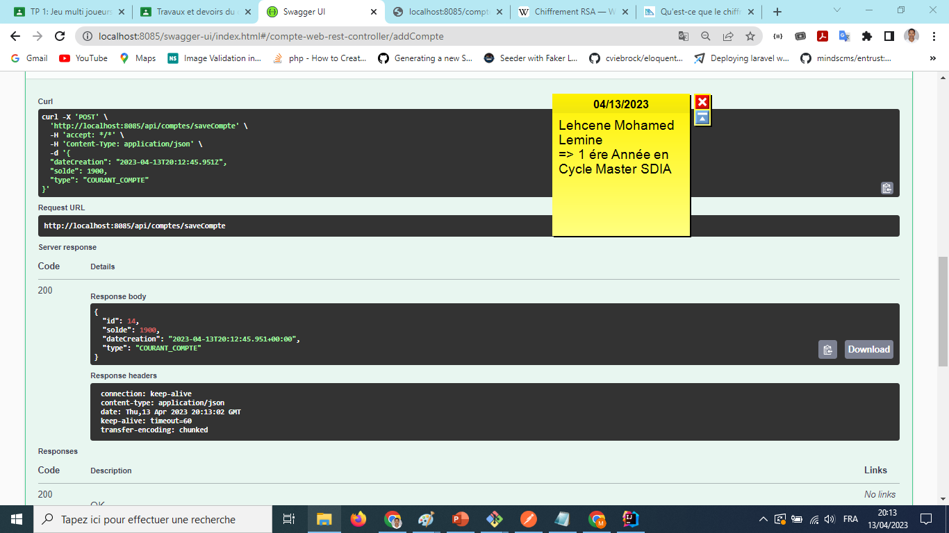
10- Créer la couche Service Metier(suite)
Tester Notre micro-service avec Swagger API qui utilise Les DTOS, Mappers
et couche métier au niveau du méthode Ajouter un compte.

Slide 65
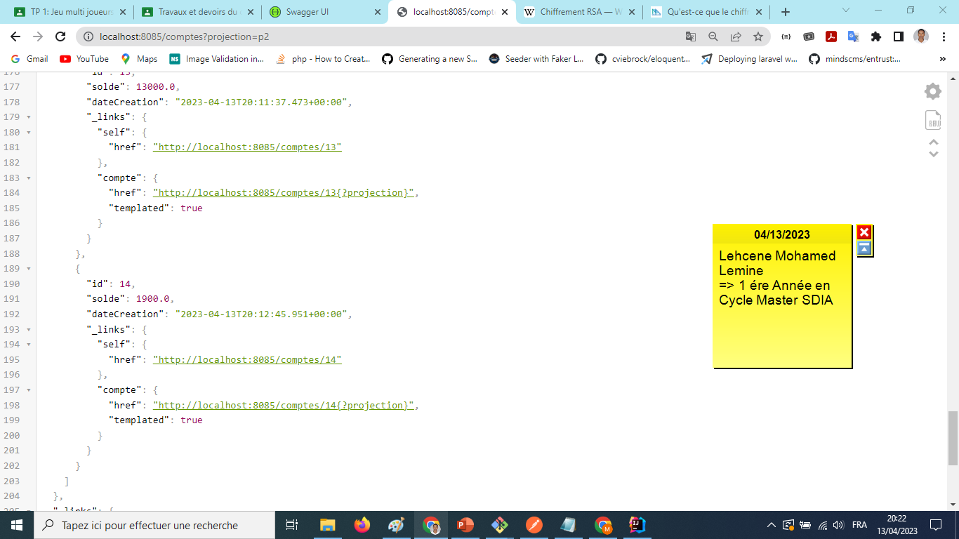
10- Créer la couche Service Metier(suite)
Tester Notre micro-service avec Swagger API qui utilise Les DTOS, Mappers
et couche métier au niveau du méthode Ajouter un compte.

Slide 66
11-Créer un Web service GraphQL pour ce micro-service
pom.xml
Application.properties
<dependency> <groupId>org.springframework.boot</groupId> <artifactId>spring-boot-starter-graphql</artifactId> </dependency> <dependency> <groupId>org.springframework.boot</groupId> <artifactId>spring-boot-starter-web</artifactId> </dependency>
spring.graphql.graphiql.enabled=true

Slide 67

11-Créer un Web service GraphQL pour ce micro-service
schema.graphqls
type Query{ comptesList : [CompteServiceDTOResponse], compteById (id:String) : CompteServiceDTOResponse } type Mutation{ addCompte(compteServiceDTO:CompteServiceDTO):CompteServiceDTOResponse, updateCompte(id:String,compteServiceDTO:CompteServiceDTO):CompteServiceDTOResponse, deleteCompte(id:String):Boolean} type CompteServiceDTOResponse{ id : String, solde : String, dateCreation : String, type : String} input CompteServiceDTO{ solde : Float, type : String}

Slide 68
11-Créer un Web service GraphQL pour ce micro-service
CompteServiceGraphQLController.java
package com.sdia.ArchitecturesMicroservices.web; import com.sdia.ArchitecturesMicroservices.dto.CompteRequestDTO; import com.sdia.ArchitecturesMicroservices.dto.CompteResponseDTO; import com.sdia.ArchitecturesMicroservices.entities.Compte; import com.sdia.ArchitecturesMicroservices.enums.TypeCompte; import com.sdia.ArchitecturesMicroservices.repositories.CompteRepository; import com.sdia.ArchitecturesMicroservices.service.CompteService; import lombok.AllArgsConstructor; import lombok.Data; import lombok.NoArgsConstructor; import org.springframework.beans.factory.annotation.Autowired; import org.springframework.graphql.data.method.annotation.Argument; import org.springframework.graphql.data.method.annotation.MutationMapping; import org.springframework.graphql.data.method.annotation.QueryMapping;
import org.springframework.stereotype.Controller;

Slide 69
11-Créer un Web service GraphQL pour ce micro-service
CompteServiceGraphQLController.java(suite)
import java.util.Date; import java.util.List; @Controller public class CompteServiceGraphQLController { @Autowired private CompteRepository compteRepository; @Autowired private CompteService compteService; @QueryMapping public List<Compte> comptesList(){ return compteRepository.findAll();} @QueryMapping public Compte compteById(@Argument Long id) { return compteRepository.findById(id).orElseThrow(()->new RuntimeException(String.format("Compte %s not found",id)));}

Slide 70
11-Créer un Web service GraphQL pour ce micro-service
CompteServiceGraphQLController.java(suite)
@MutationMapping public CompteResponseDTO addCompte(@Argument CompteRequestDTO compteServiceDTO) { return compteService.addCompte(compteServiceDTO); } @MutationMapping public CompteResponseDTO updateCompte(@Argument Long id,@Argument CompteRequestDTO compteServiceDTO) { System.out.println(compteServiceDTO.getSolde()); return compteService.updateCompte(compteServiceDTO,id); } @MutationMapping public Boolean deleteCompte(@Argument Long id){ compteRepository.deleteById(id); return true; }}

Slide 71
11-Créer un Web service GraphQL pour ce micro-service
Méthode updateCompte implémenté dans classe CompteServiceImpl.java
@Override public CompteResponseDTO updateCompte(CompteRequestDTO compteRequestDTO, Long id) { System.out.println(compteRequestDTO.getSolde()); Compte compte = Compte.builder() .id(id) .dateCreation(new Date()) .solde(compteRequestDTO.getSolde()) .type(compteRequestDTO.getType()) .build(); Compte savedCompte = compteRepository.save(compte); CompteResponseDTO compteResponseDTO=compteMapper.fromCompte(savedCompte); return compteResponseDTO; }

Slide 72
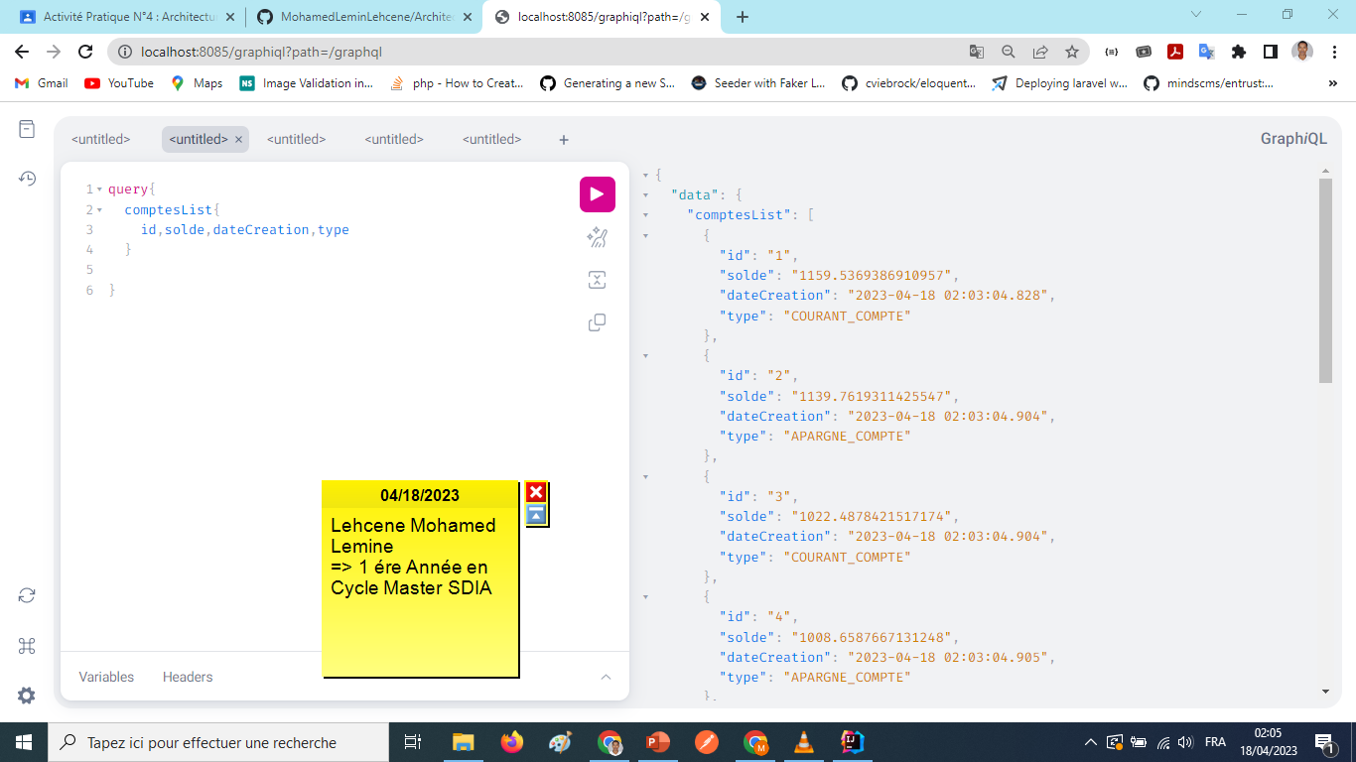
11-Créer un Web service GraphQL pour ce micro-service (Liste de comptes)

Slide 73
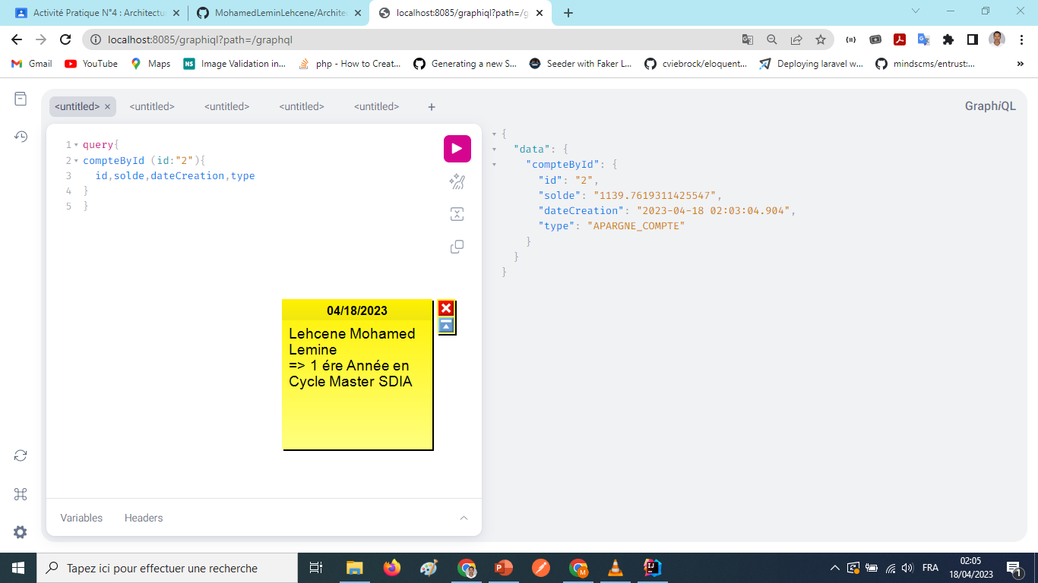
11-Créer un Web service GraphQL pour ce micro-service(Consulter compte avec ID)

Slide 74
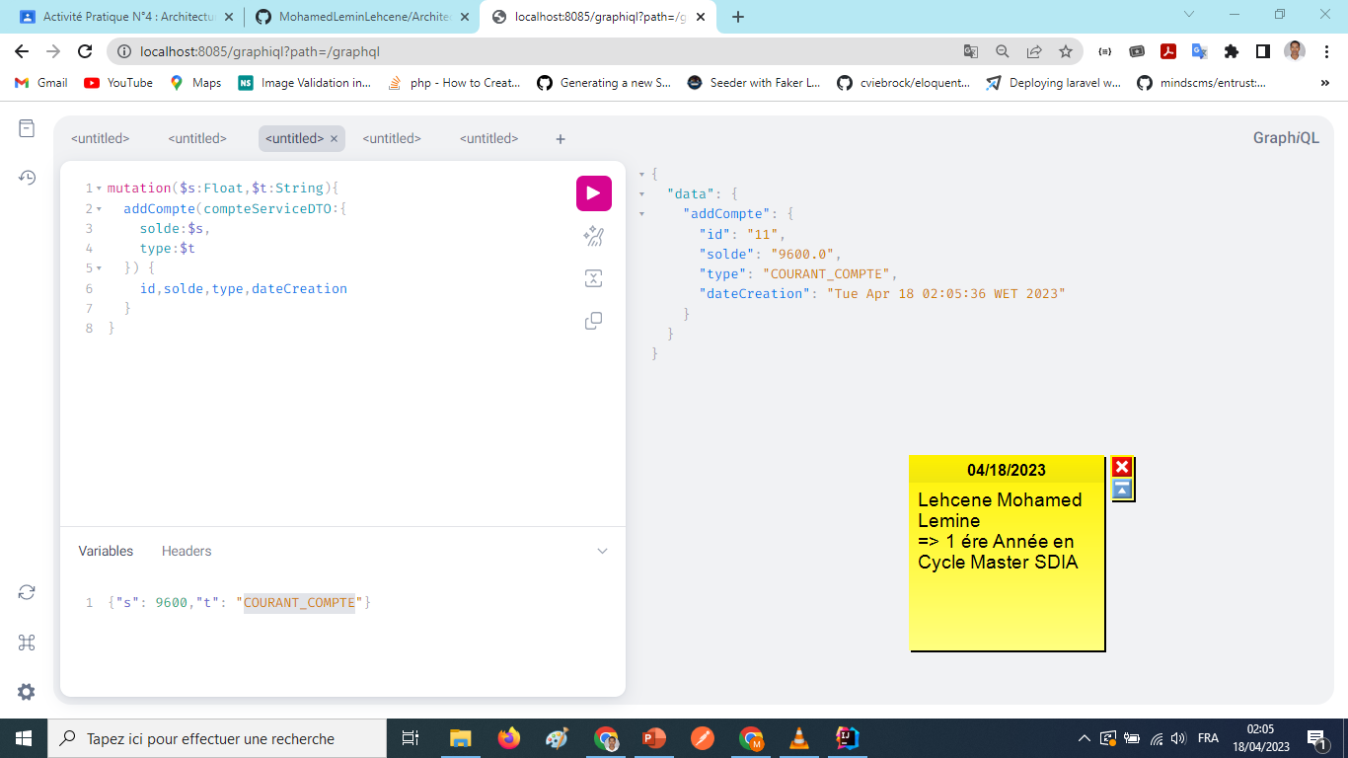
11-Créer un Web service GraphQL pour ce micro-service(Ajouter Compte)

Slide 75
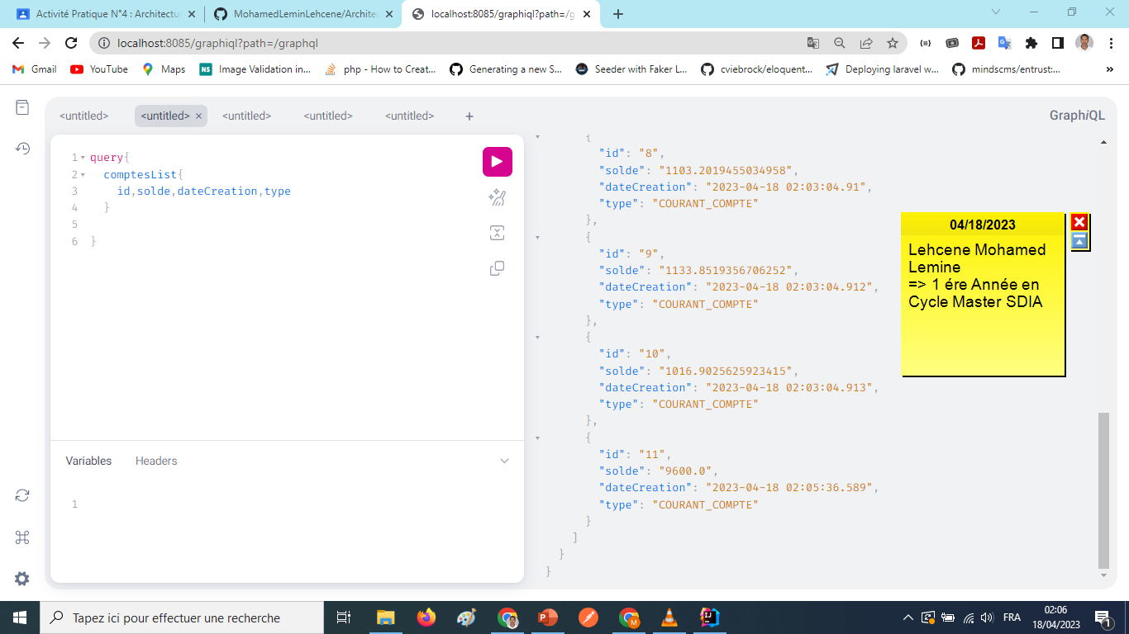
11-Créer un Web service GraphQL pour ce micro-service(Ajouter est fait avec ID : 11)

Slide 76
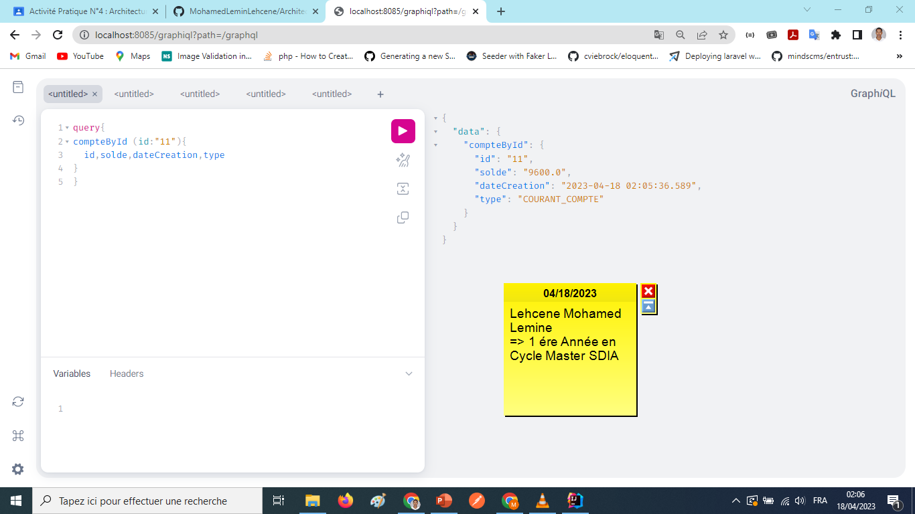
11-Créer un Web service GraphQL pour ce micro-service (Modifier un Compte par ID)

Slide 77
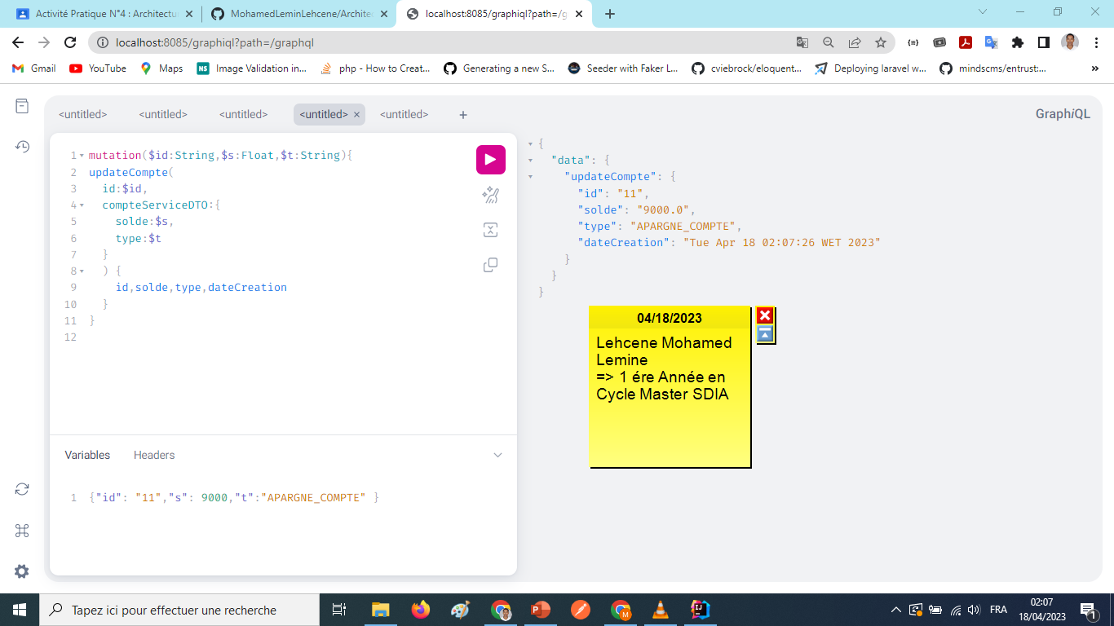
11-Créer un Web service GraphQL pour ce micro-service (Modifier un Compte par ID)

Slide 78
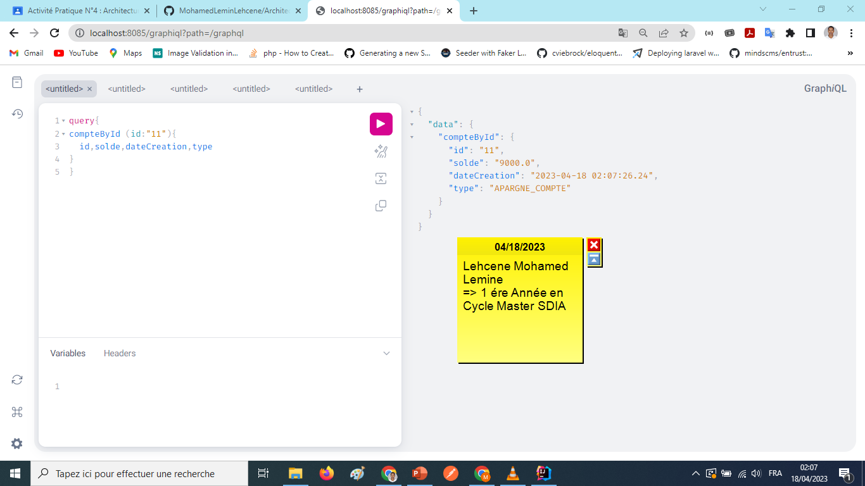
11-Créer un Web service GraphQL pour ce micro-service (Modifier un Compte par ID)

Slide 79
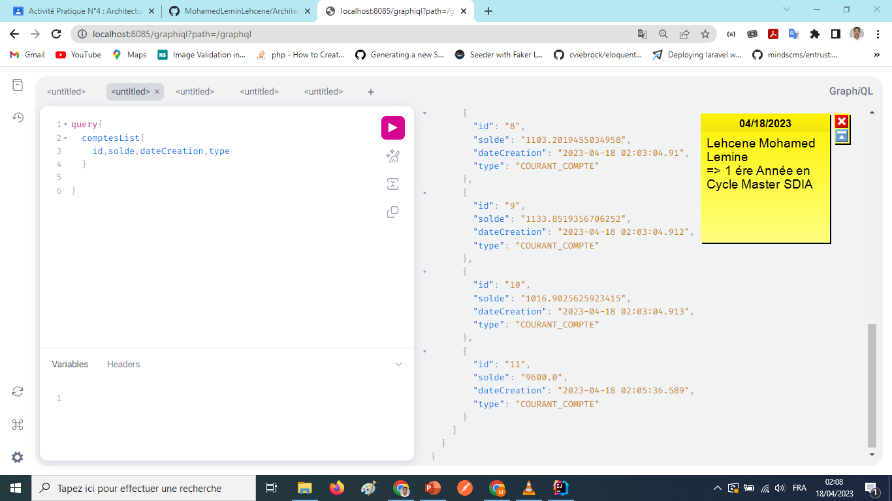
11-Créer un Web service GraphQL pour ce micro-service (Modifier un Compte par ID)

Slide 80

11-Créer un Web service GraphQL pour ce micro-service(Supprimer un Compte par ID)

Slide 81

11-Créer un Web service GraphQL pour ce micro-service(Compte est Supp avec ID:11)

Slide 82
11-Créer un Web service GraphQL pour ce micro-service(suite)
Relation Bidirectionnel entre Client et Compte
Entité Compte
package com.sdia.ArchitecturesMicroservices.entities;
import com.sdia.ArchitecturesMicroservices.enums.TypeCompte;
import lombok.AllArgsConstructor;
import lombok.Builder;
import lombok.Data;
import lombok.NoArgsConstructor;
import javax.persistence.*;
import java.util.Date;
@Entity @Data @NoArgsConstructor @AllArgsConstructor @Builder
public class Compte {
@Id @GeneratedValue(strategy = GenerationType.IDENTITY) private Long id;
private Double solde;
private Date dateCreation; @Enumerated(EnumType.STRING)
private TypeCompte type; @ManyToOne
private Client client;
}

Slide 83
11-Créer un Web service GraphQL pour ce micro-service(suite)
Relation Bidirectionnel entre Client et Compte
Entité Client
package com.sdia.ArchitecturesMicroservices.entities;
import com.fasterxml.jackson.annotation.JsonProperty;
import lombok.AllArgsConstructor;
import lombok.Builder;
import lombok.Data;
import lombok.NoArgsConstructor;
import org.apache.catalina.valves.JsonErrorReportValve;
import javax.persistence.*;
import java.util.ArrayList;
import java.util.List;
@Entity @Data @NoArgsConstructor @AllArgsConstructor @Builder
public class Client { @Id @GeneratedValue(strategy = GenerationType.IDENTITY) private Long id;
private String name; @OneToMany(mappedBy = "client")
@JsonProperty(access = JsonProperty.Access.WRITE_ONLY)
private List<Compte> compteList;
}

Slide 84
11-Créer un Web service GraphQL pour ce micro-service(suite)
Relation Bidirectionnel entre Client et Compte
Schema.graphqls
type Query{
comptesList : [CompteServiceDTOResponse], compteById (id:String) : CompteServiceDTOResponse, clientList:[ClientServiceResponse] }
type Mutation{
addCompte(compteServiceDTO:CompteServiceDTO):CompteServiceDTOResponse, updateCompte(id:String,compteServiceDTO:CompteServiceDTO):CompteServiceDTOResponse,
deleteCompte(id:String):Boolean
}
type ClientServiceResponse{
id:String, name:String, compteList :[CompteServiceDTOResponse] }
type CompteServiceDTOResponse{
id : String, solde : String, dateCreation : String, type : String, client:ClientServiceResponse }
input CompteServiceDTO{
solde : Float,
type : String
}

Slide 85
11-Créer un Web service GraphQL pour ce micro-service(suite)
Partie qui consiste à mettre en œuvre la relation bidirectionnel entre Client et Compte
@QueryMapping
public List<Client> clientList()
{
return clientRepository.findAll();
}
Méthode clientList() pour consulter liste de clients

Slide 86

11-Créer un Web service GraphQL pour ce micro-service(suite)
Partie qui consiste à mettre en œuvre la relation bidirectionnel entre Client et Compte
Test : Base de données H2(http:localhost:8085/h2-console)
DÉMONSTRATION

Slide 87

11-Créer un Web service GraphQL pour ce micro-service(suite)
Partie qui consiste à mettre en œuvre la relation bidirectionnel entre Client et Compte
Test : Base de données H2(http:localhost:8085/h2-console)
DÉMONSTRATION

Slide 88

11-Créer un Web service GraphQL pour ce micro-service(suite)
Partie qui consiste à mettre en œuvre la relation bidirectionnel entre Client et Compte
Test : Consulter liste des comptes avec ce client (GraphQL)
DÉMONSTRATION

Slide 89

11-Créer un Web service GraphQL pour ce micro-service(suite)
Partie qui consiste à mettre en œuvre la relation bidirectionnel entre Client et Compte
Test : Consulter liste des clients avec ces comptes (GraphQL)
DÉMONSTRATION

Slide 90

11-Créer un Web service GraphQL pour ce micro-service(suite)
Partie qui consiste à mettre en œuvre la relation bidirectionnel entre Client et Compte
Test : REST API Infinite loop
DÉMONSTRATION
Solution
@JsonProperty(access = JsonProperty.Access.WRITE_ONLY)

Slide 91

11-Créer un Web service GraphQL pour ce micro-service(suite)
Partie qui consiste à mettre en œuvre la relation bidirectionnel entre Client et Compte
Test : Consulter listes des Comptes REST API
DÉMONSTRATION

